Slide 1

利用マニュアル
- エマージェンシーコマンダー -
インフォコム株式会社
Copyright© 2022 INFOCOM CORPORATION All rights reserved

Slide 2
目次
P2
届いたら
エマージェンシーコマンダーが届いたら
１．連絡設定 （WEBから）
画面設定
（ WEB）
（１）連絡を連携する
（２）ボタン名および連携する連絡を変更・解除する
（３）ページ名を編集する
P4
２．連絡設定 （タブレットから）
画面設定
（ タブレット）
（１）ボタン名を編集する
（２）ページ名を編集する
P10
３．連絡発信
P14
連絡発信
（１）連絡を発信する
４．エラー時の対応
エラー時の対応
（１）連絡発信時のエラー
（２）接続エラー
（３）その他エラーダイアログ
P16
５．端末の詳細
P22
端末詳細
（１）各部の役割
６．接続先の変更
P24
接続先変更

Slide 3
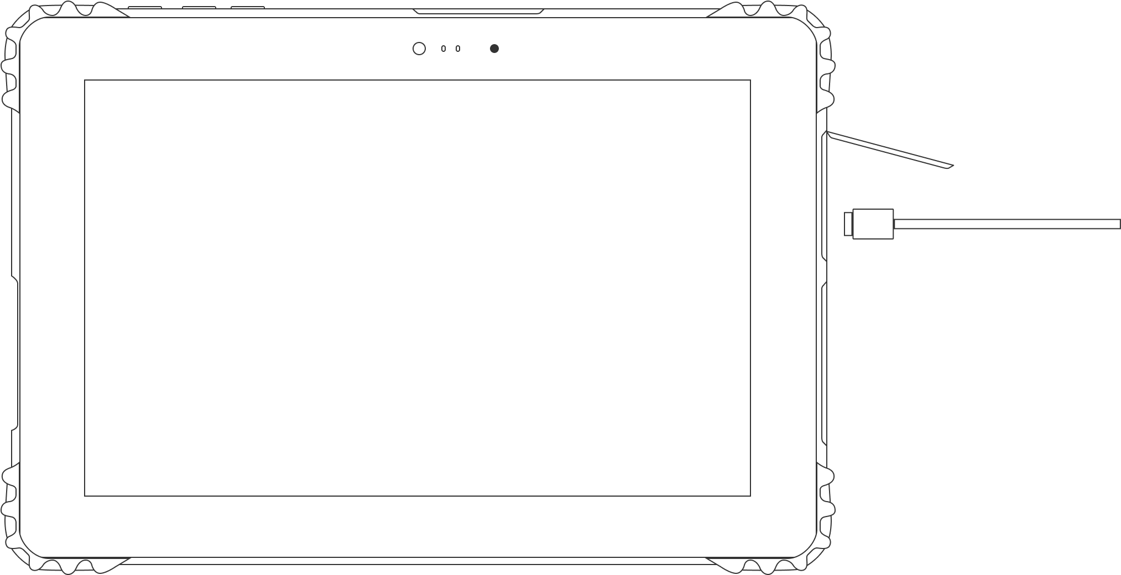
エマージェンシーコマンダーが届いたら
エマージェンシーコマンダーから連絡発信を行うために以下のステップに沿って
設定設置をします。
STEP１
連絡の紐付け
STEP２
設置
ステップ３
アプリの設定
STEP４
連絡発信
STEP１ 連絡の紐づけ
P.４「画面設定（WEB）から」の「（1）連絡を連携する」を参照し連絡テンプレートを
連携します。 ※事前に実施済みの場合はSTEP2へ。
連絡テンプレートは事前に「エマージェンシーコール サービスサイト」にて作成が必要です。
参考 ： EMCV6説明書（一般サイト 管理者版） P12
STEP２ 設置
電源アダプタ（USB typeC）を接続し
電源キーを長押しし電源を付けます。

Slide 4
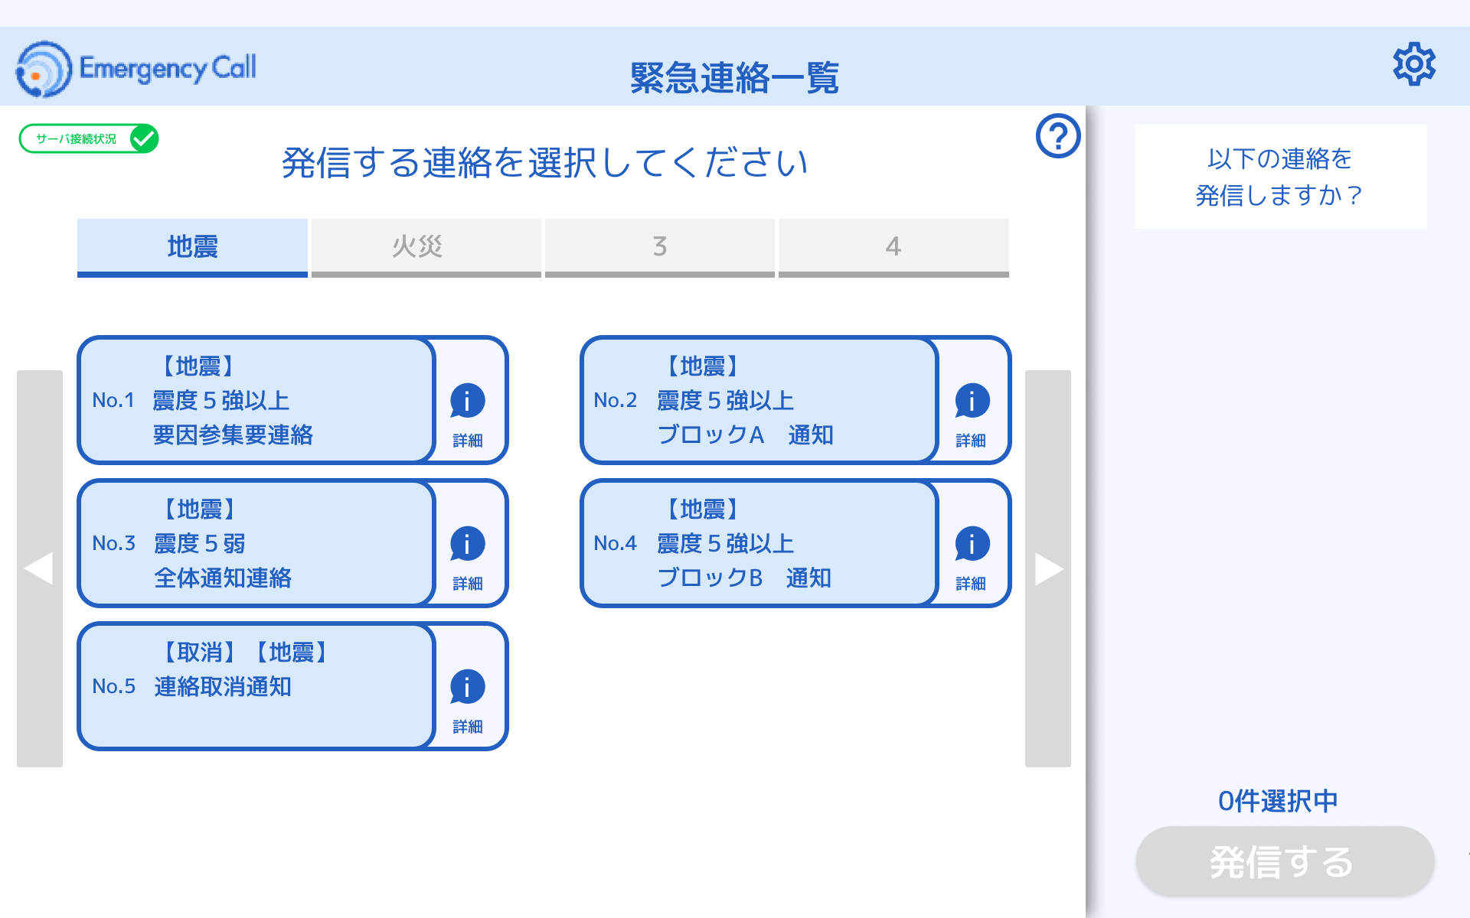
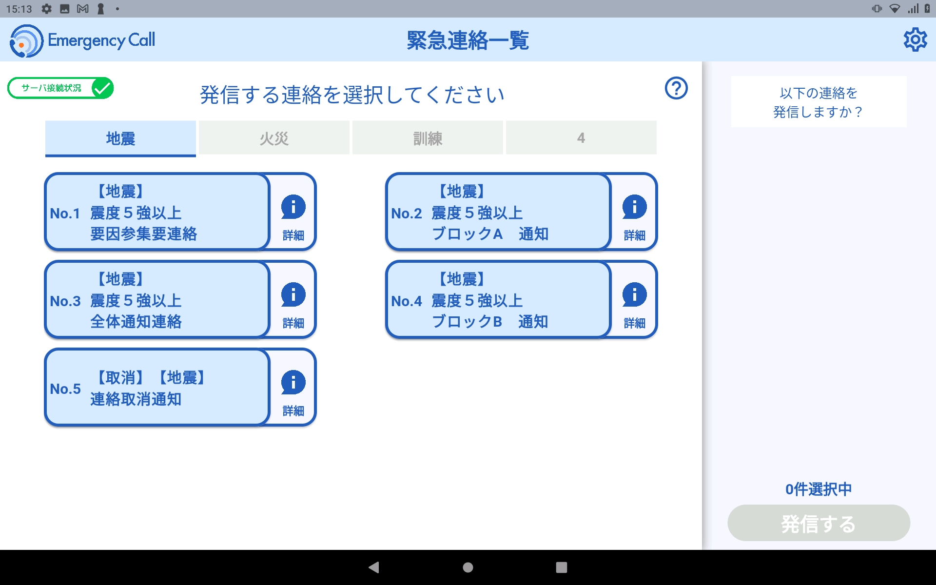
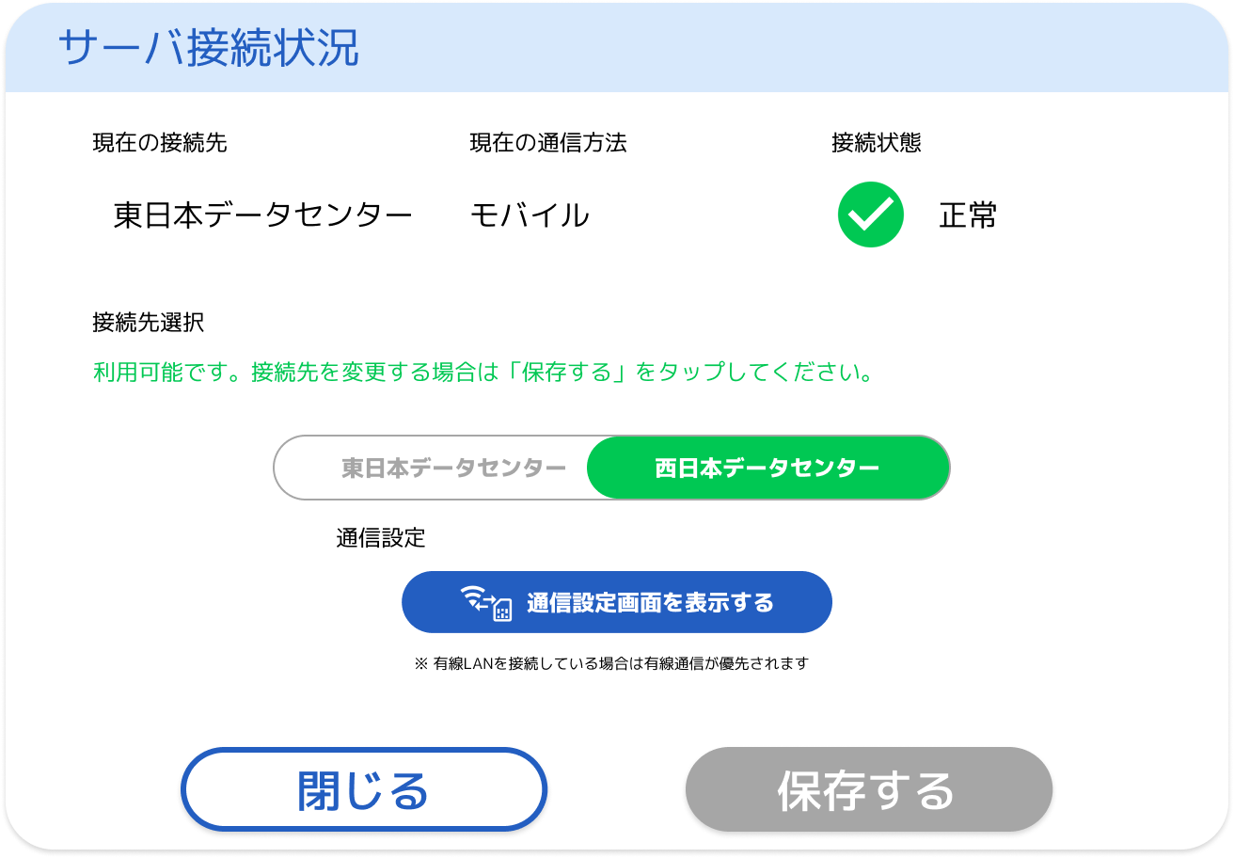
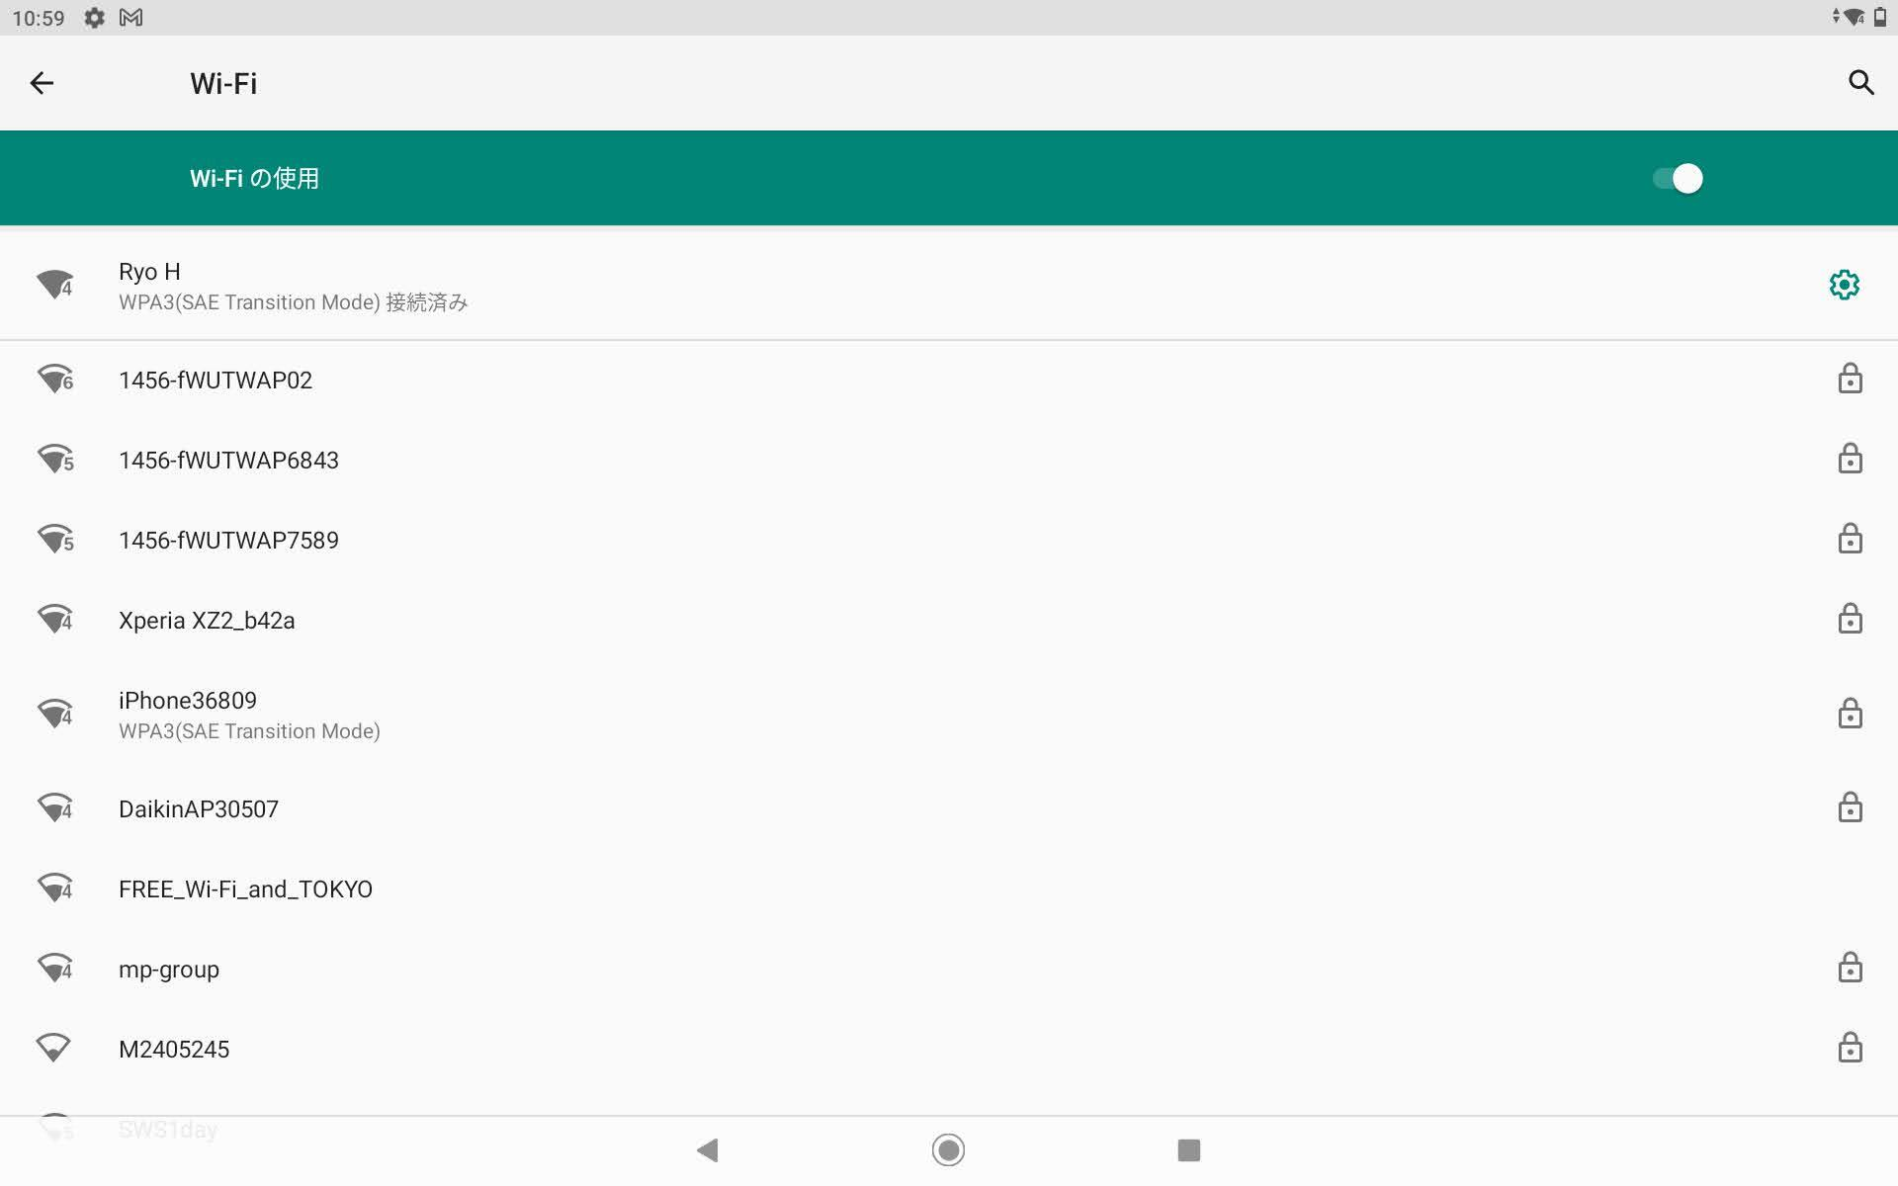
STEP３ アプリの設定
（１）P.１０「画面設定（タブレットから）」を参照の上アプリの設定を実施します。
（２）連絡発信にWi-Fiを利用する場合は、以下の手順で設定が可能です。
①緊急連絡一覧（ホーム）画面左上
「 」をタップします。
②通信設定の「通信設定画面を表示する」
をタップしWi-Fiに切り変えます
③Wi-Fiの使用をオンにし、接続するWi-Fiを
選択し接続します。
※パスワードが必要です。
ご利用の無線機器を確認してください。
④画面左上の「←」をタップし
エマージェンシーコマンダーの戻ります。
Wi-Fi設定完了
STEP４ 連絡発信
設定は完了し、いつでも連絡が発信できる状態です。
可能であれば、P.１４「連絡発信」を参照しテストを実施してください。※実際に連絡が届きます。

Slide 5
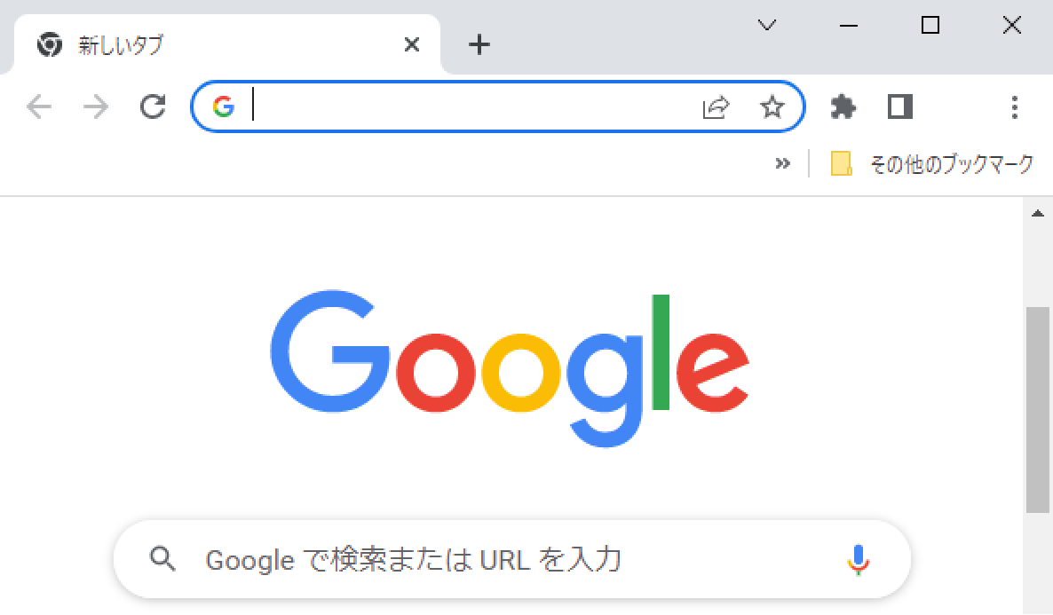

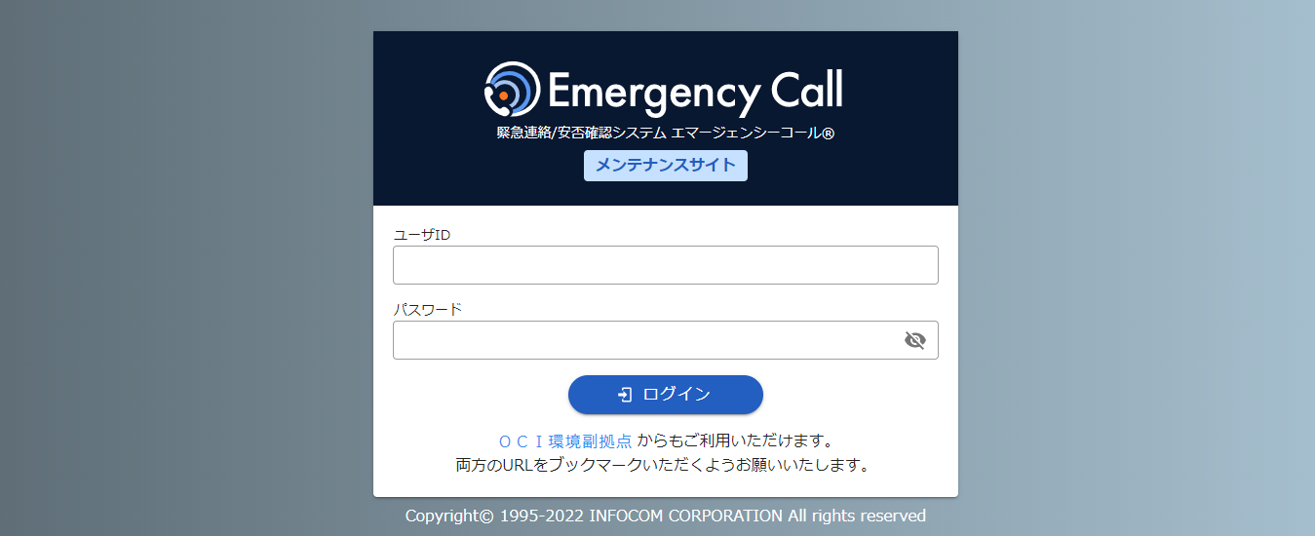
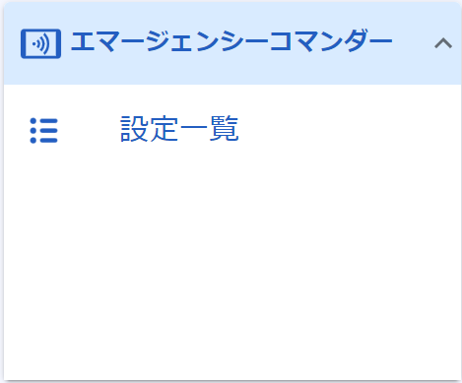
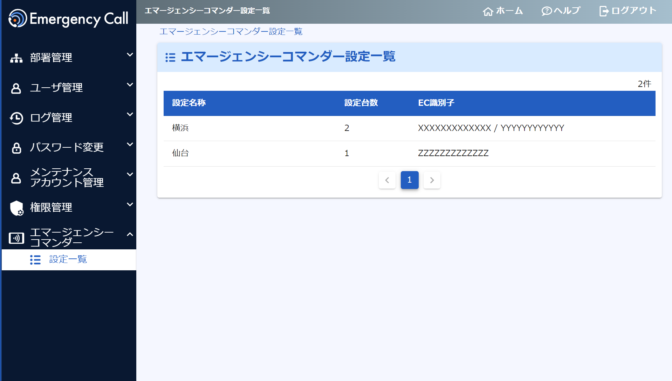
１．画面設定 （WEBから）
エマージェンシーコマンダーに表示するボタン名称・ページ名称の設定、および
緊急連絡の連携を行います。
＜WEBからエマージェンシーコールにログインする＞
①インターネットに繋がるパソコンから
ブラウザのアドレス欄に、
メンテナンスサイト用のＵＲＬを入力し、
アクセスします。
＜動作確認しているブラウザ＞
GoogleChrome104,FireFox101,
MicrosoftEdge104（Chronium）
②管理者用ログイン画面が表示されます。
ユーザＩD およびパスワードを入力し、
「ログイン」ボタンをクリックします。
※エマージェンシーコールでは、東日本データセンター、
西日本データセンターの二拠点をご用意し、普段からどちら
のサイトにもアクセスいただけるようになっております。
予め両方のURLをブックマークいただくようお願いいたします。
画面設定 WEB
画面設定 タブレット
連絡発信
エラー時の対応
③ホームメニュー「エマージェンシーコマンダ
ー」の「設定一覧」をクリックし、一覧より
設定を行う端末の設定名称を選択します。
連絡を連携する | P3
端末詳細
ボタン名・連携を編集する | P6
接続先変更
ページ名を編集する | P7

Slide 6
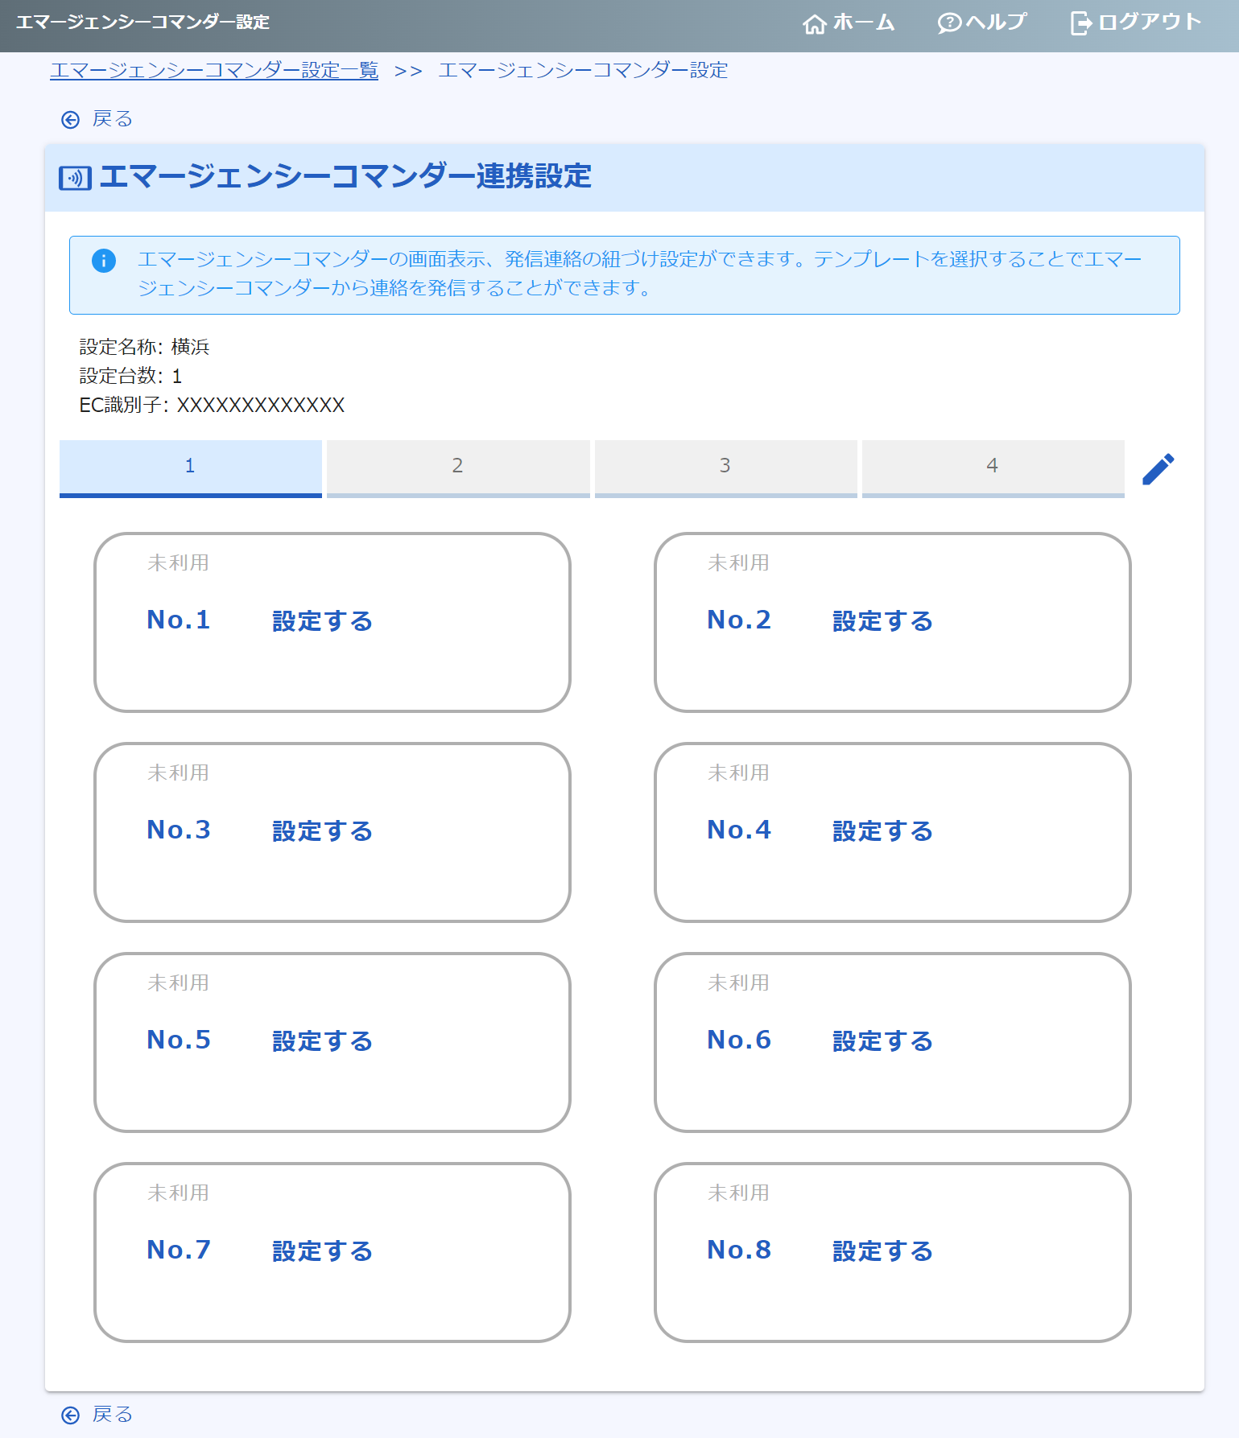
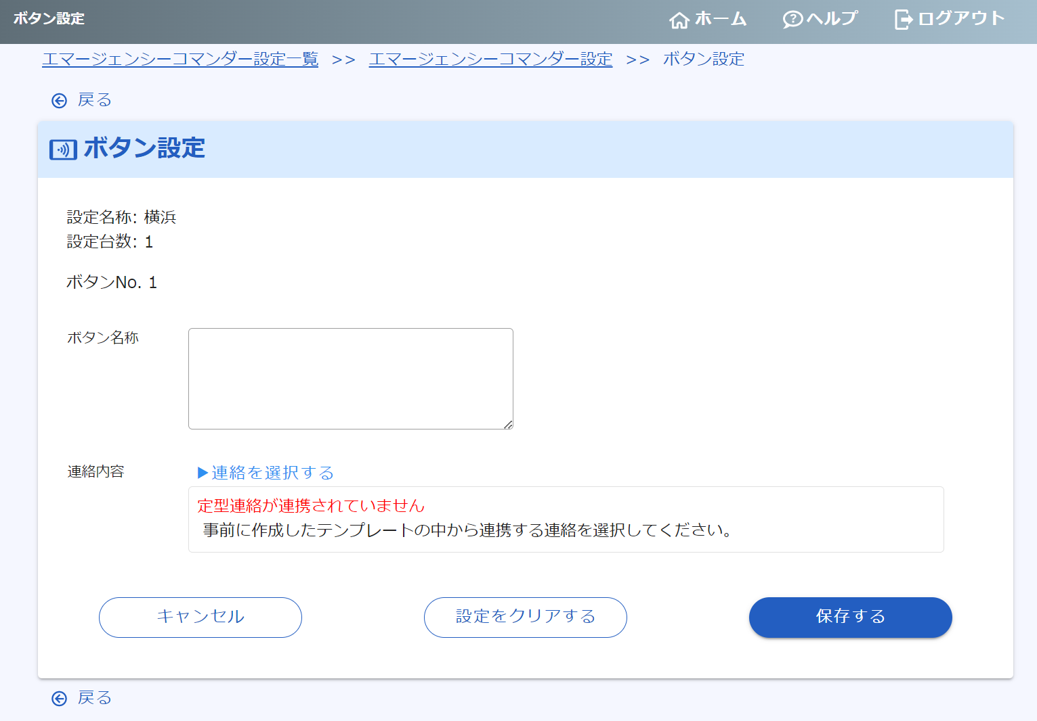
（１）連絡を連携する
連絡テンプレートを連携することで、エマージェンシーコマンダーから連絡を開始
できます。
連絡テンプレートは事前に「エマージェンシーコール サービスサイト」にて作成が必要です。
参考 ： EMCV6説明書（一般サイト 管理者版） P12
画面設定 WEB
①ボタンは８ボタン×４ページの合計３２
個です。
連絡を連携するボタンNoを選択します。
画面設定 タブレット
連絡発信
エラー時の対応
④ボタン名を入力します。
一行８文字まで、三行まで入力可能です。
⑤「▶連絡を選択する」ボタンを選択します。
端末詳細
接続先変更

Slide 7
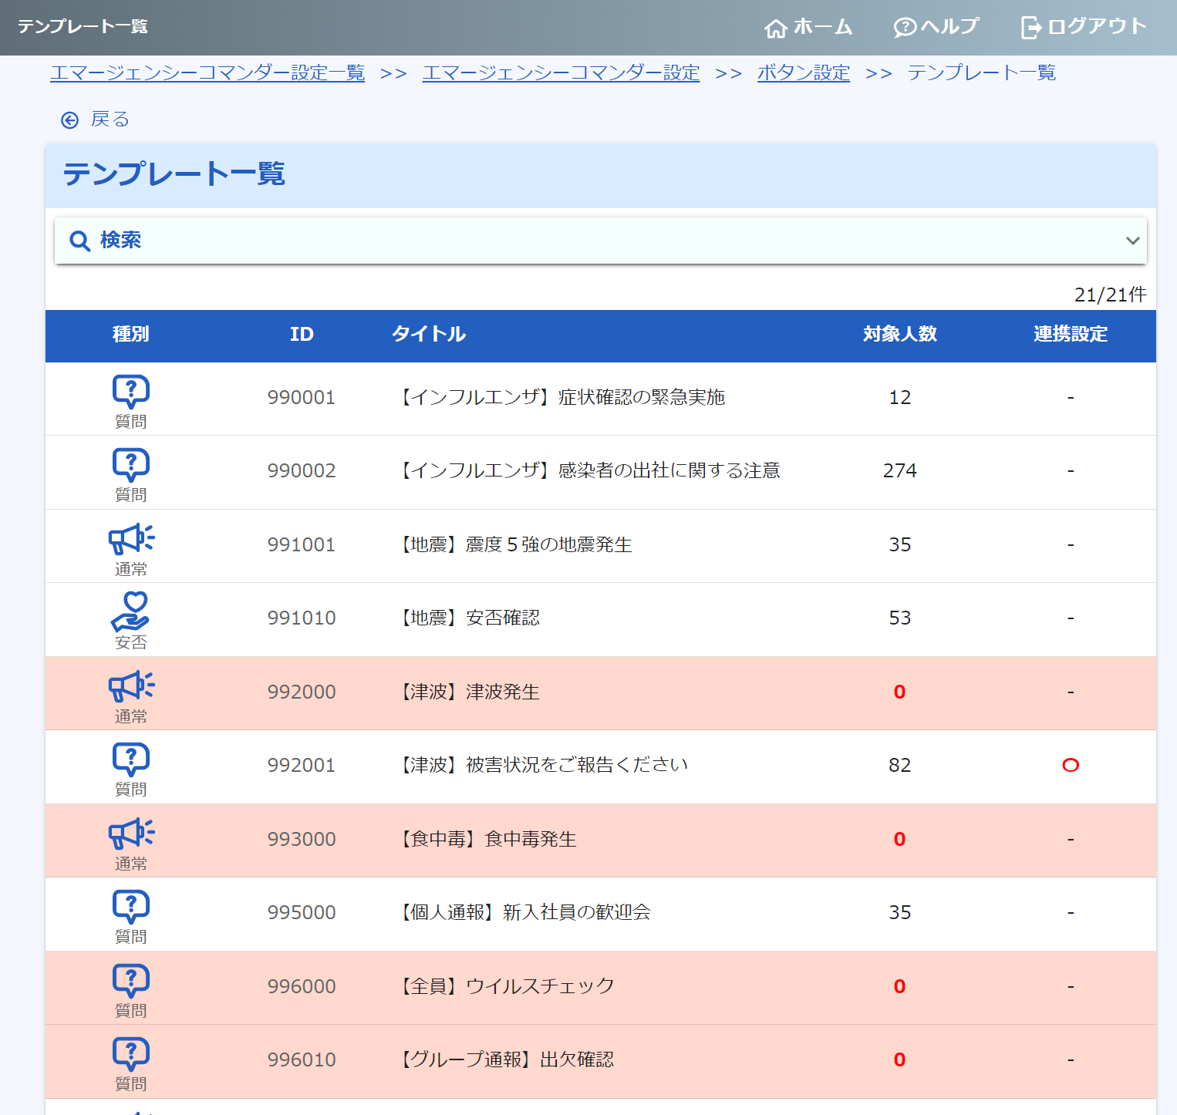
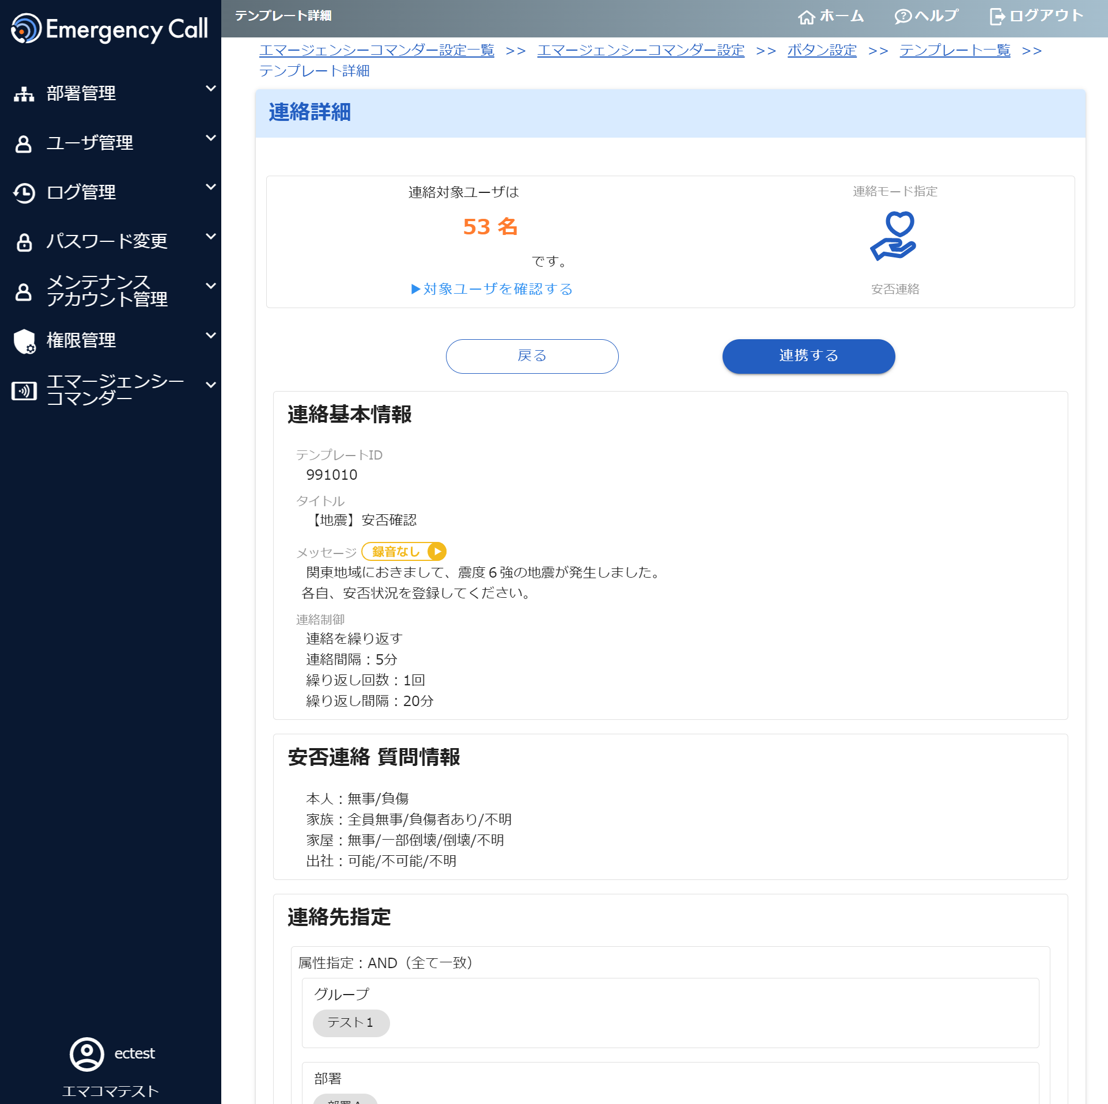
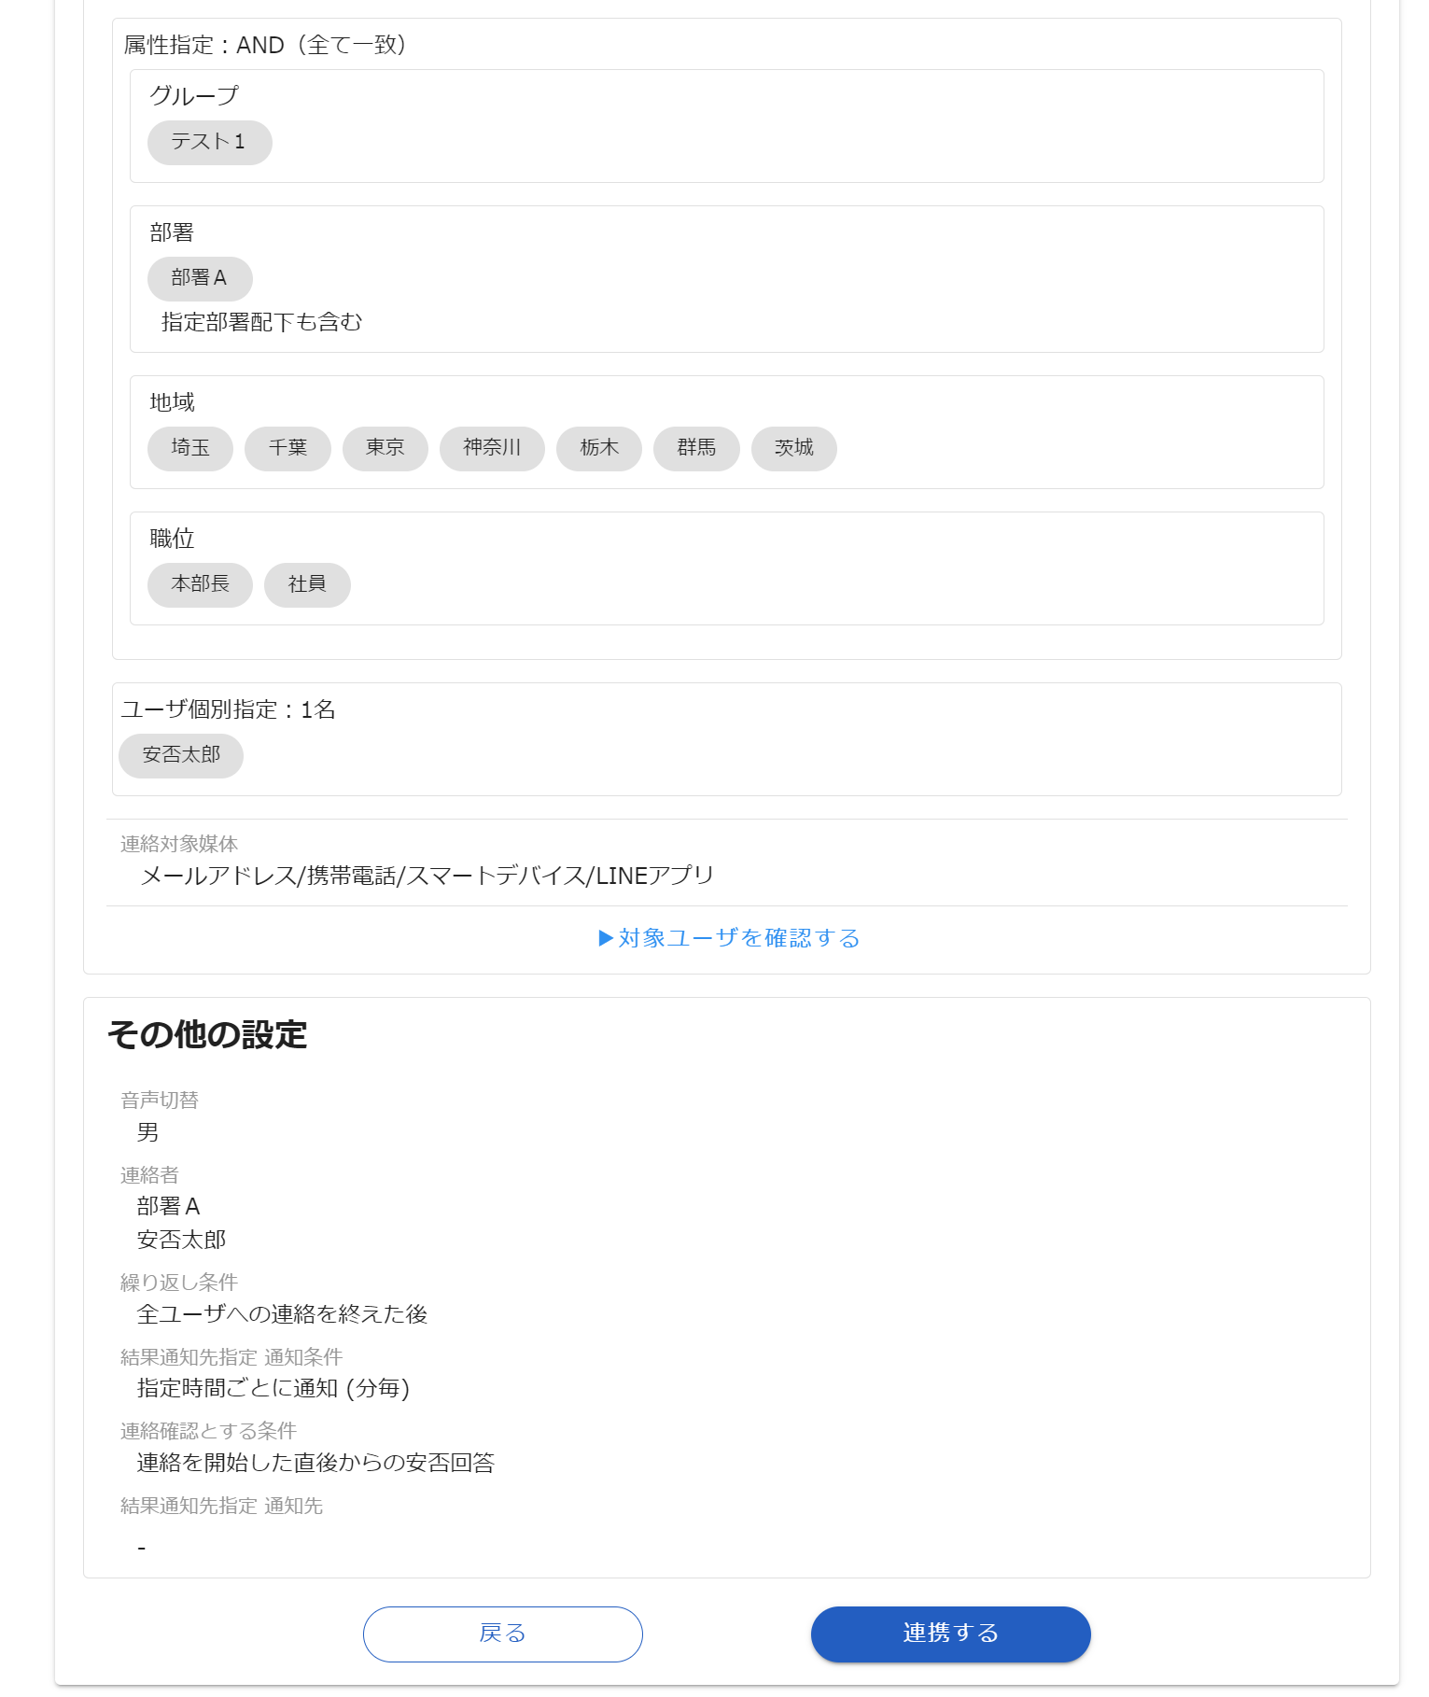
⑥テンプレート一覧から連携させたい
テンプレートを選択します。
画面設定 WEB
画面設定 タブレット
⑦連絡内容を確認し、「連携する」ボタンを
選択します。
連絡発信
スクロール
エラー時の対応
端末詳細
接続先変更

Slide 8
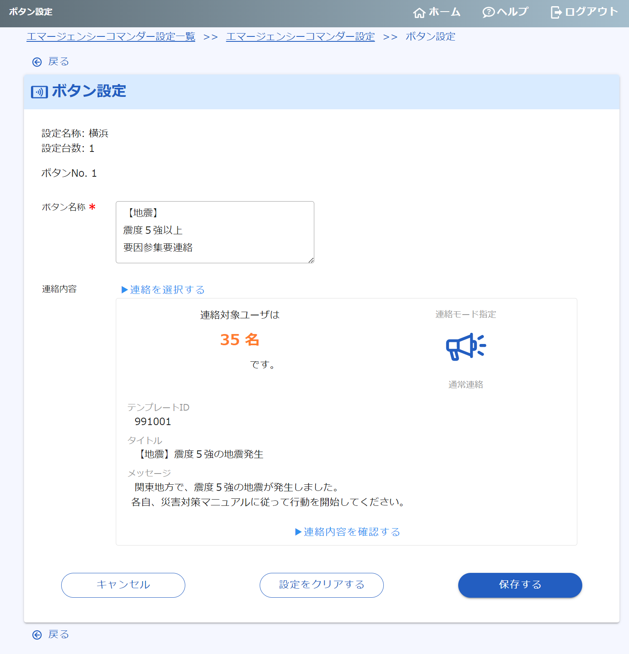
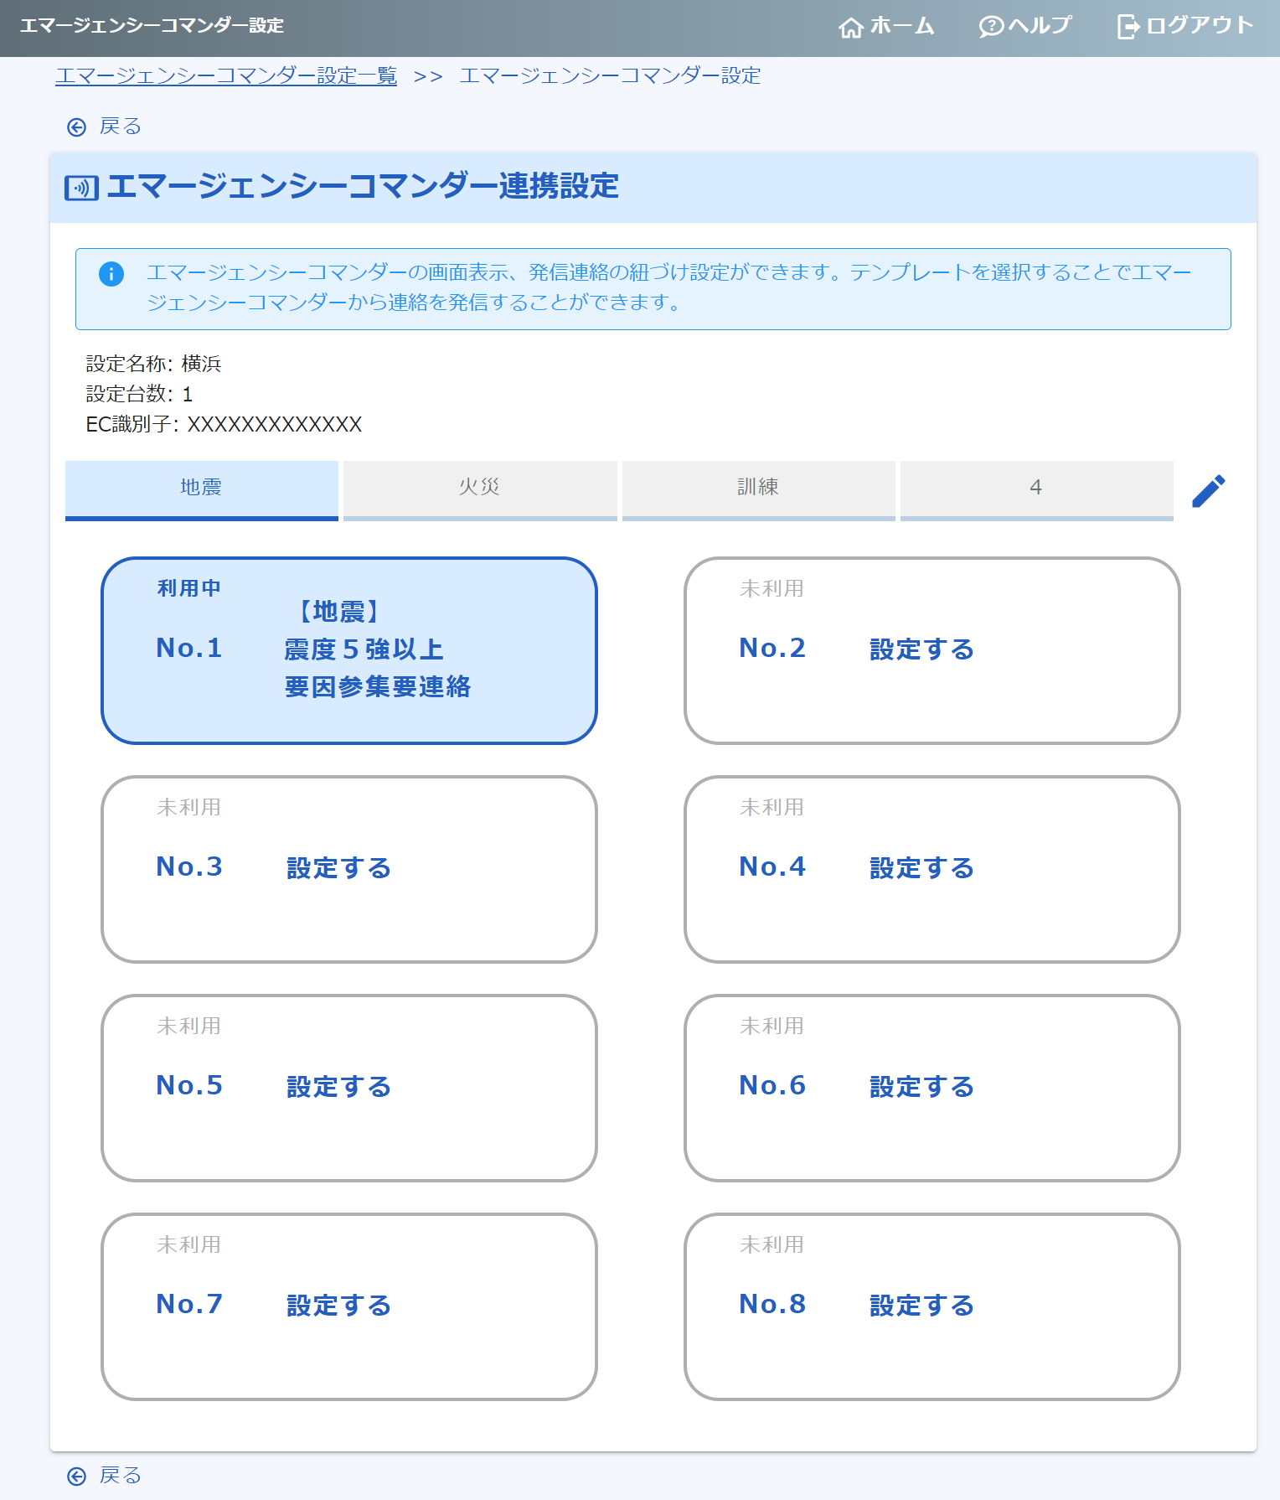
⑧「保存する」ボタンを押下します。
画面設定 WEB
画面設定 タブレット
⑨エマージェンシーコマンダー連携設定に
戻り、該当のボタンが「利用中」と
なっていれば連携完了となります。
連絡発信
エラー時の対応
端末詳細
連絡の連携完了
接続先変更

Slide 9
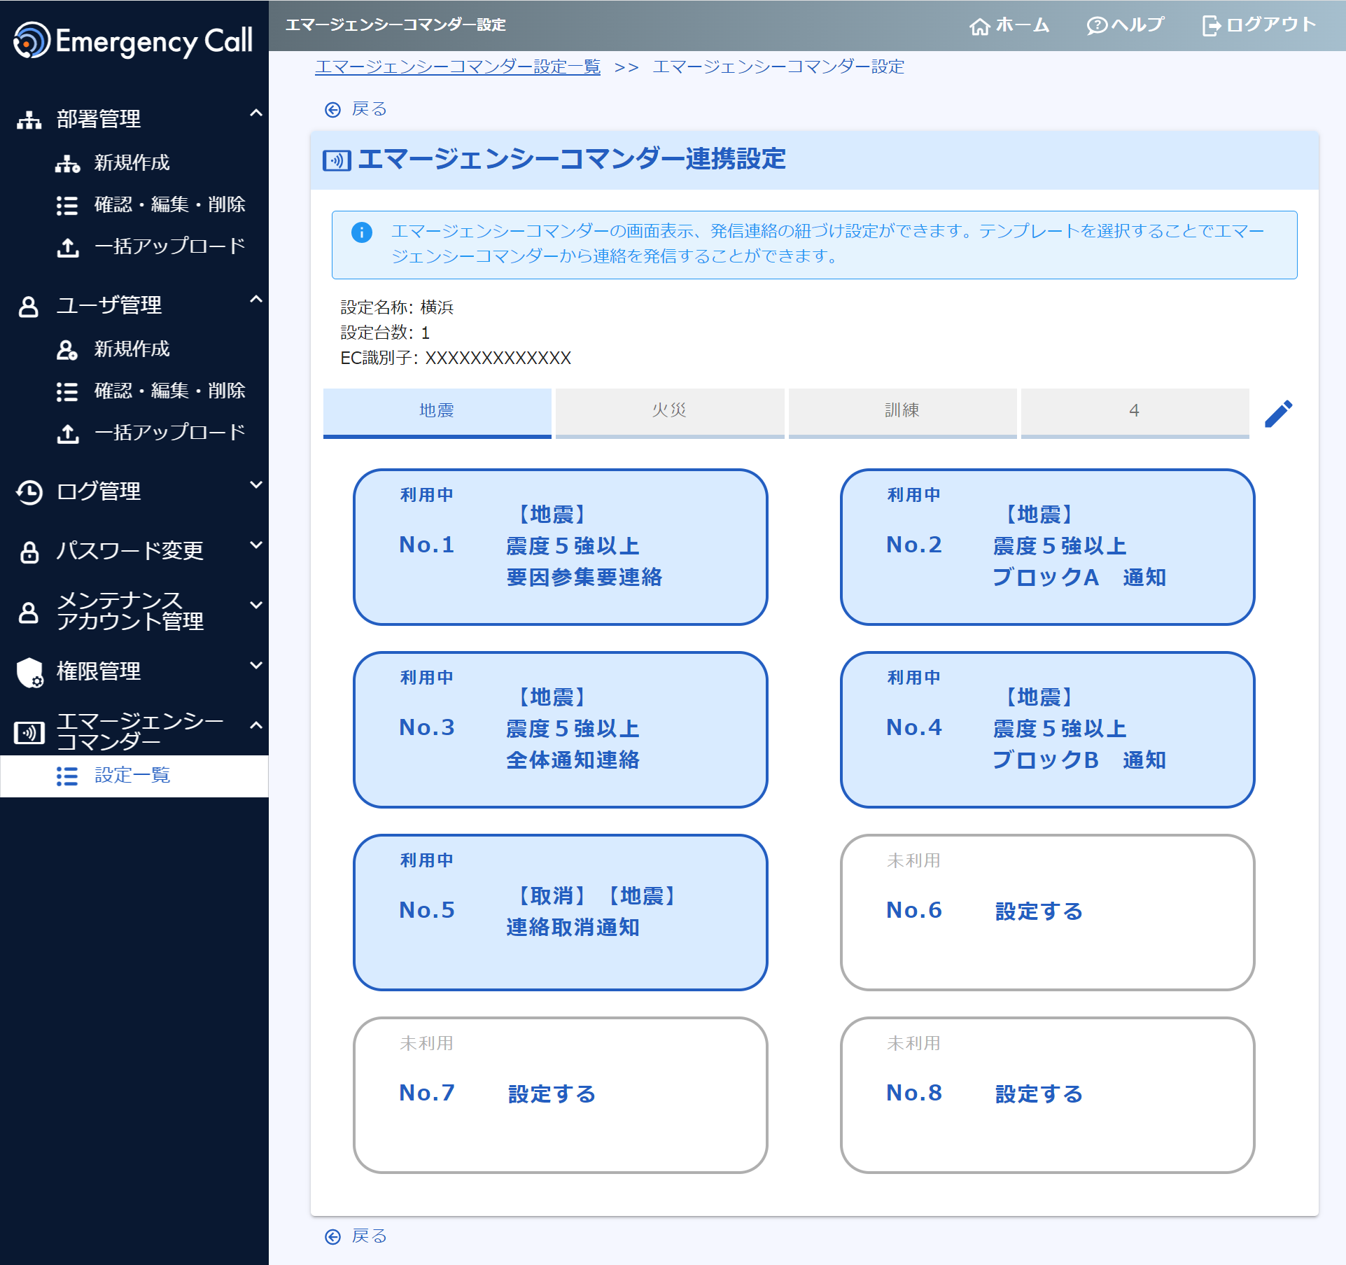
（２）ボタン名および連携する連絡を変更・解除する
「エマージェンシーコマンダー連携設定」画面を開きます。（P２参照）
①編集したい連絡ボタンを選択します。
画面設定 WEB
画面設定 タブレット
連絡発信
②連携している連絡を変更する場合は、
「▶連絡を選択する」ボタンを選択して、
連絡テンプレートから変更したい連絡を
選択します.
必要に応じて、ボタン名を変更します。
②’連携を解除する場合は
「設定をクリアする」ボタンを選択します。
エラー時の対応
端末詳細
③「保存する」ボタンを選択します。
接続先変更
変更完了

Slide 10
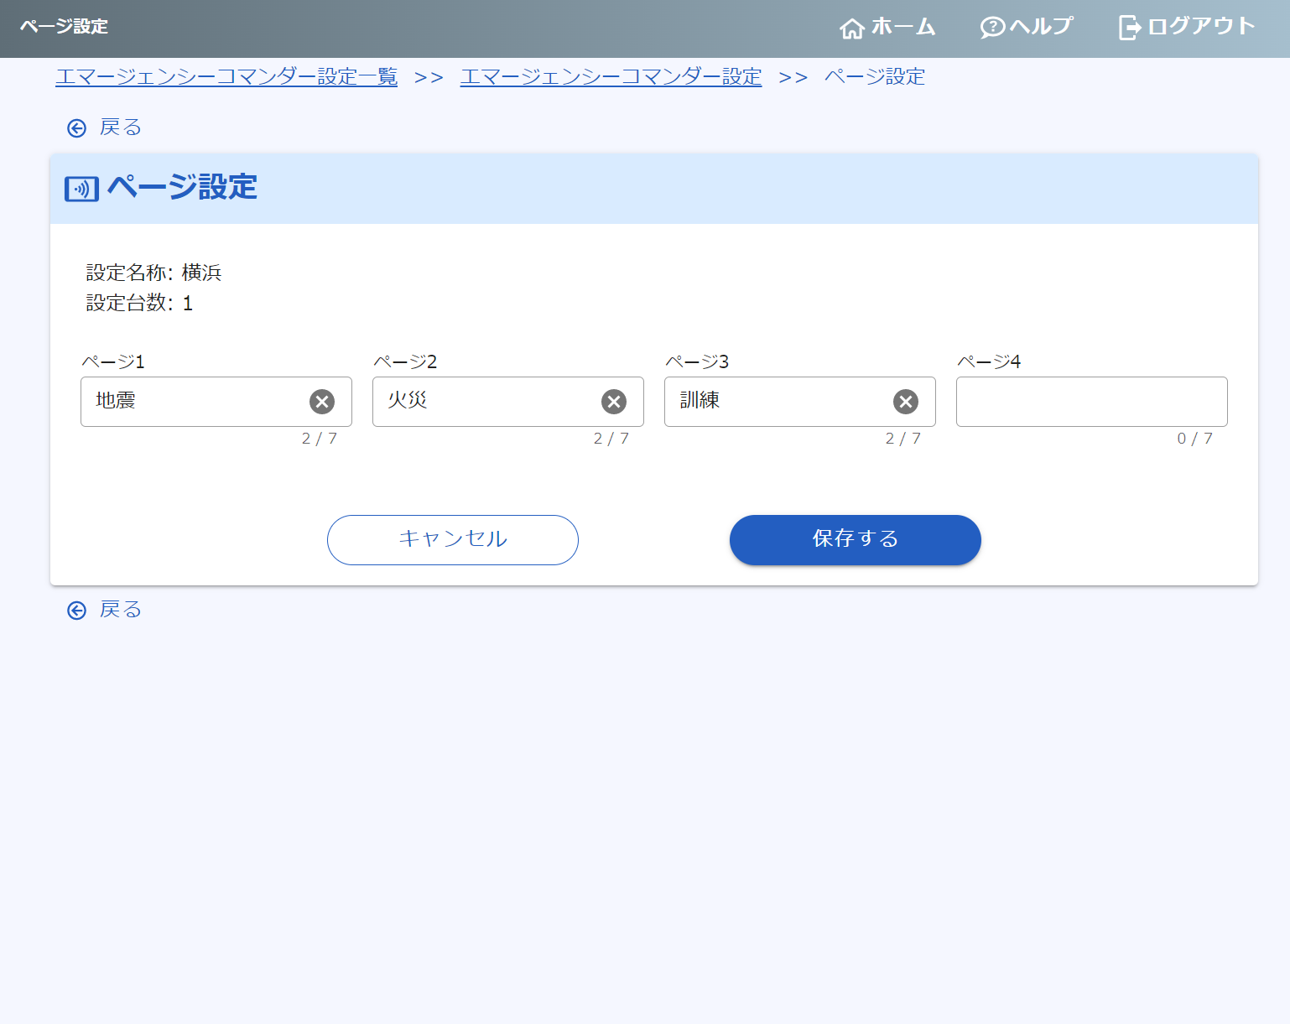
（３）ページ名を編集する
「エマージェンシーコマンダー連携設定」画面を開きます。（P２参照）
①ページタブの右にある「 」編集アイコンを
選択します。
画面設定 WEB
画面設定 タブレット
連絡発信
②ページ名を入力します。
③「保存する」ボタンを選択します。
エラー時の対応
端末詳細
ページ名変更完了
接続先変更

Slide 11
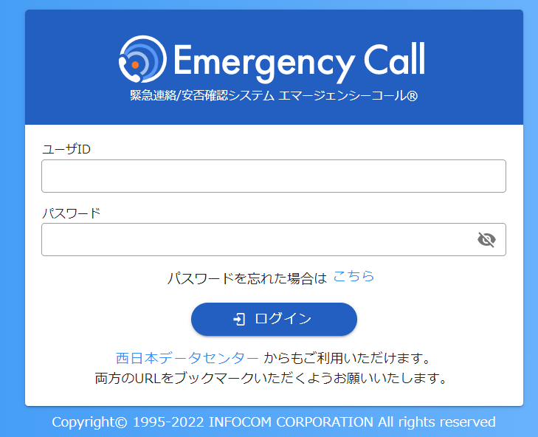

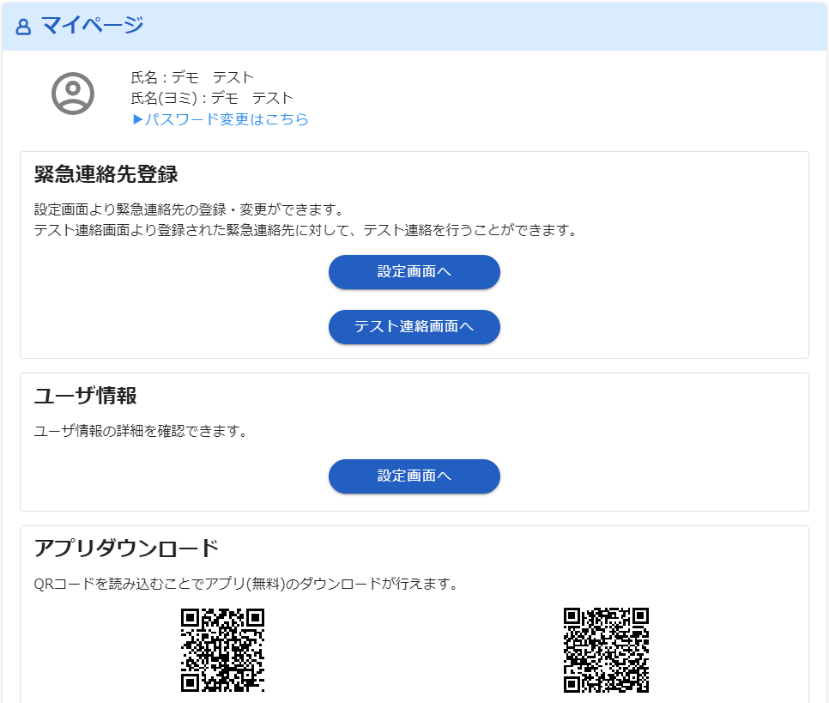
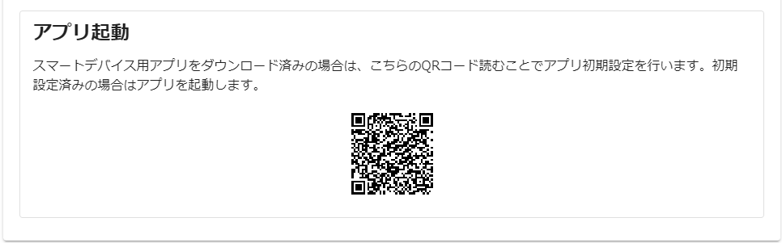
２．画面設定 （タブレットから）
エマージェンシーコマンダーに表示するボタン名称・ページ名称の設定を行います。
＜エマージェンシーコマンダーにログインする＞
エマージェンシーコールに表示されるQRコードを読み取ることでURLを手入力する
ことなくエマージェンシーコマンダーのご利用を開始いただけます。
画面設定 WEB
ＰＣ側の操作
①インターネットに繋がるパソコンまたは
スマートフォンからサイトURLにアクセス
します。
②ログイン画面が表示されます。
ユーザＩD 及びパスワードを入力し、
「ログイン」ボタンをクリックします。
画面設定 タブレット
連絡発信
エラー時の対応
③マイメニュー内「マイページ」を選択
します。
端末詳細
④マイページ内最下部「アプリ起動」の
QRコードを表示します。
接続先変更
アプリ側の操作へ

Slide 12
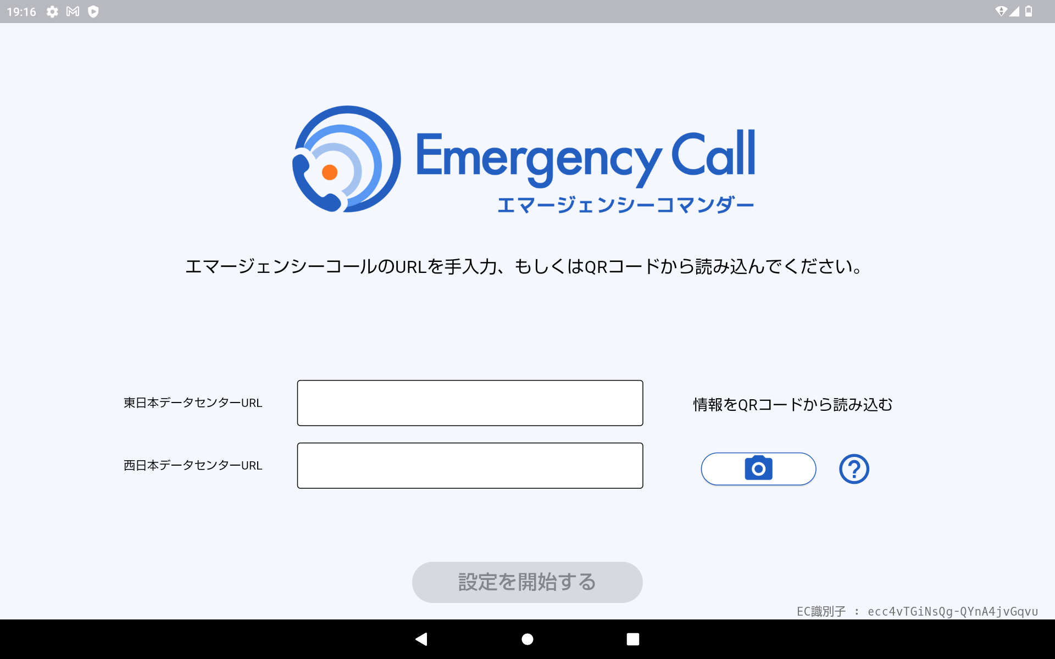

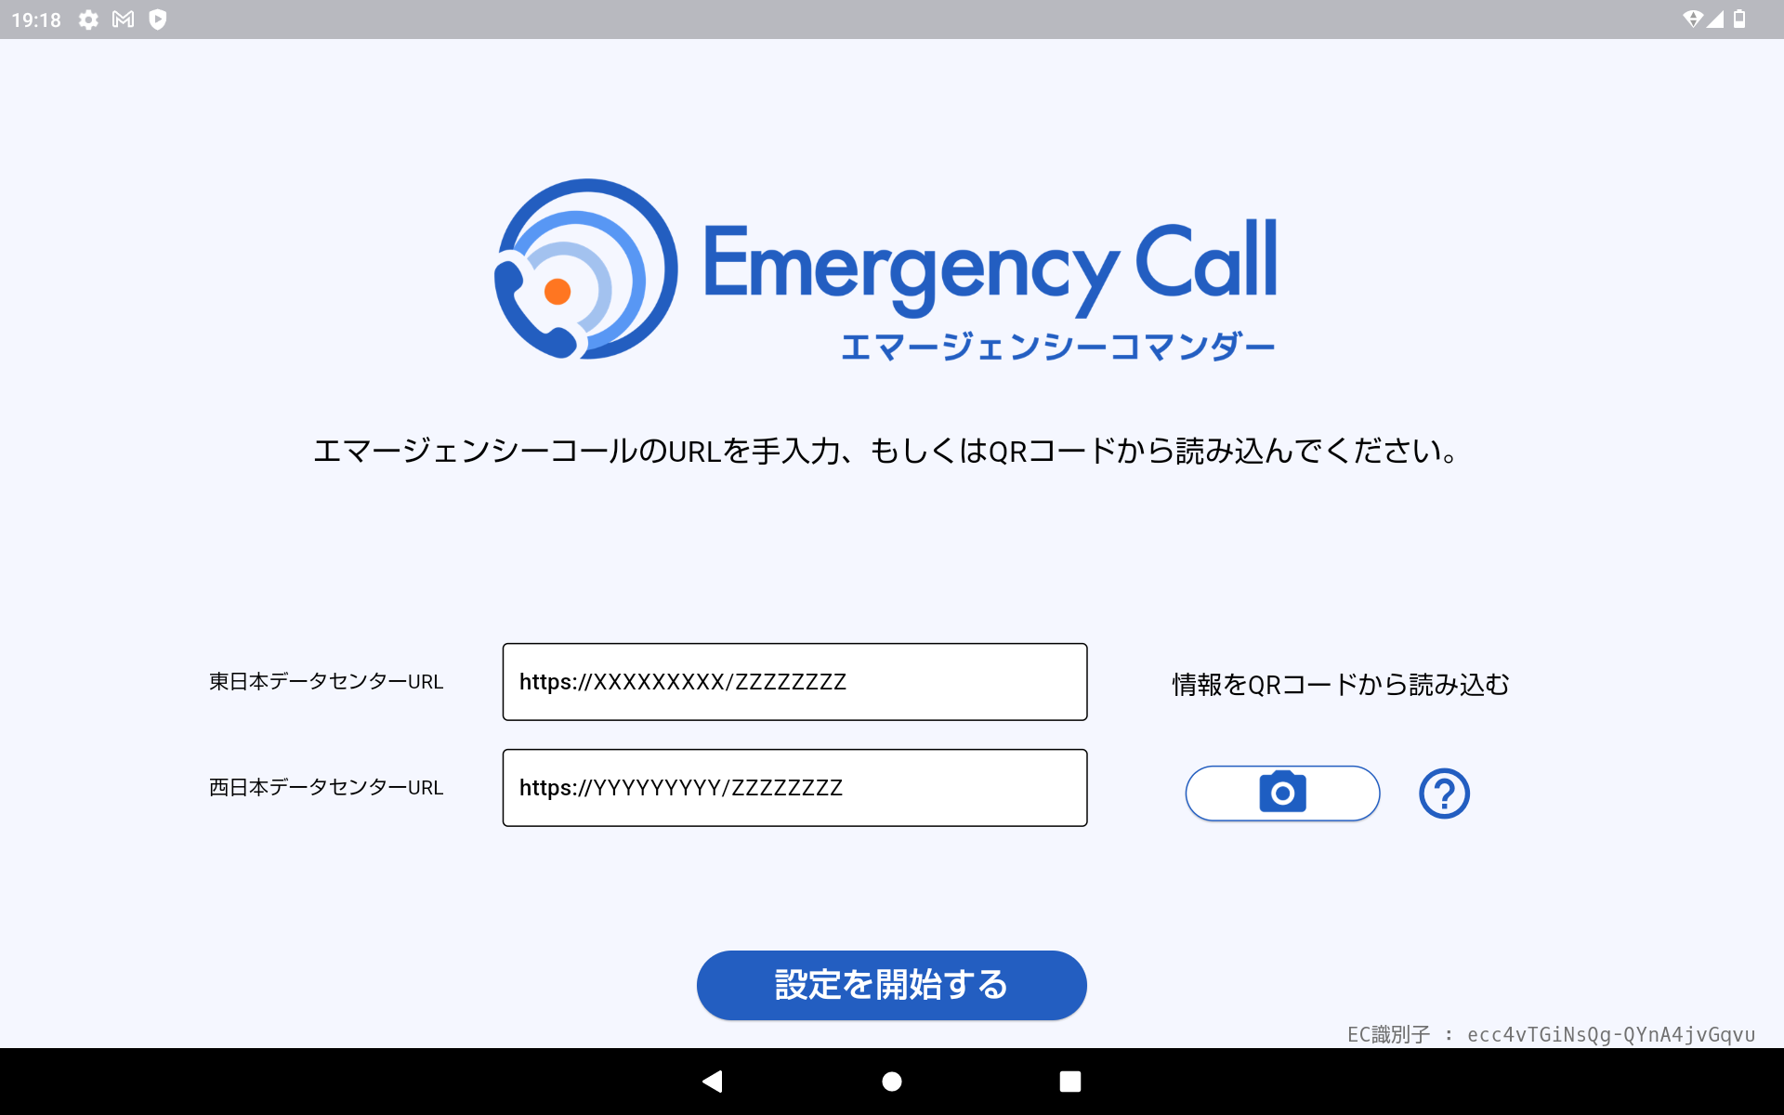
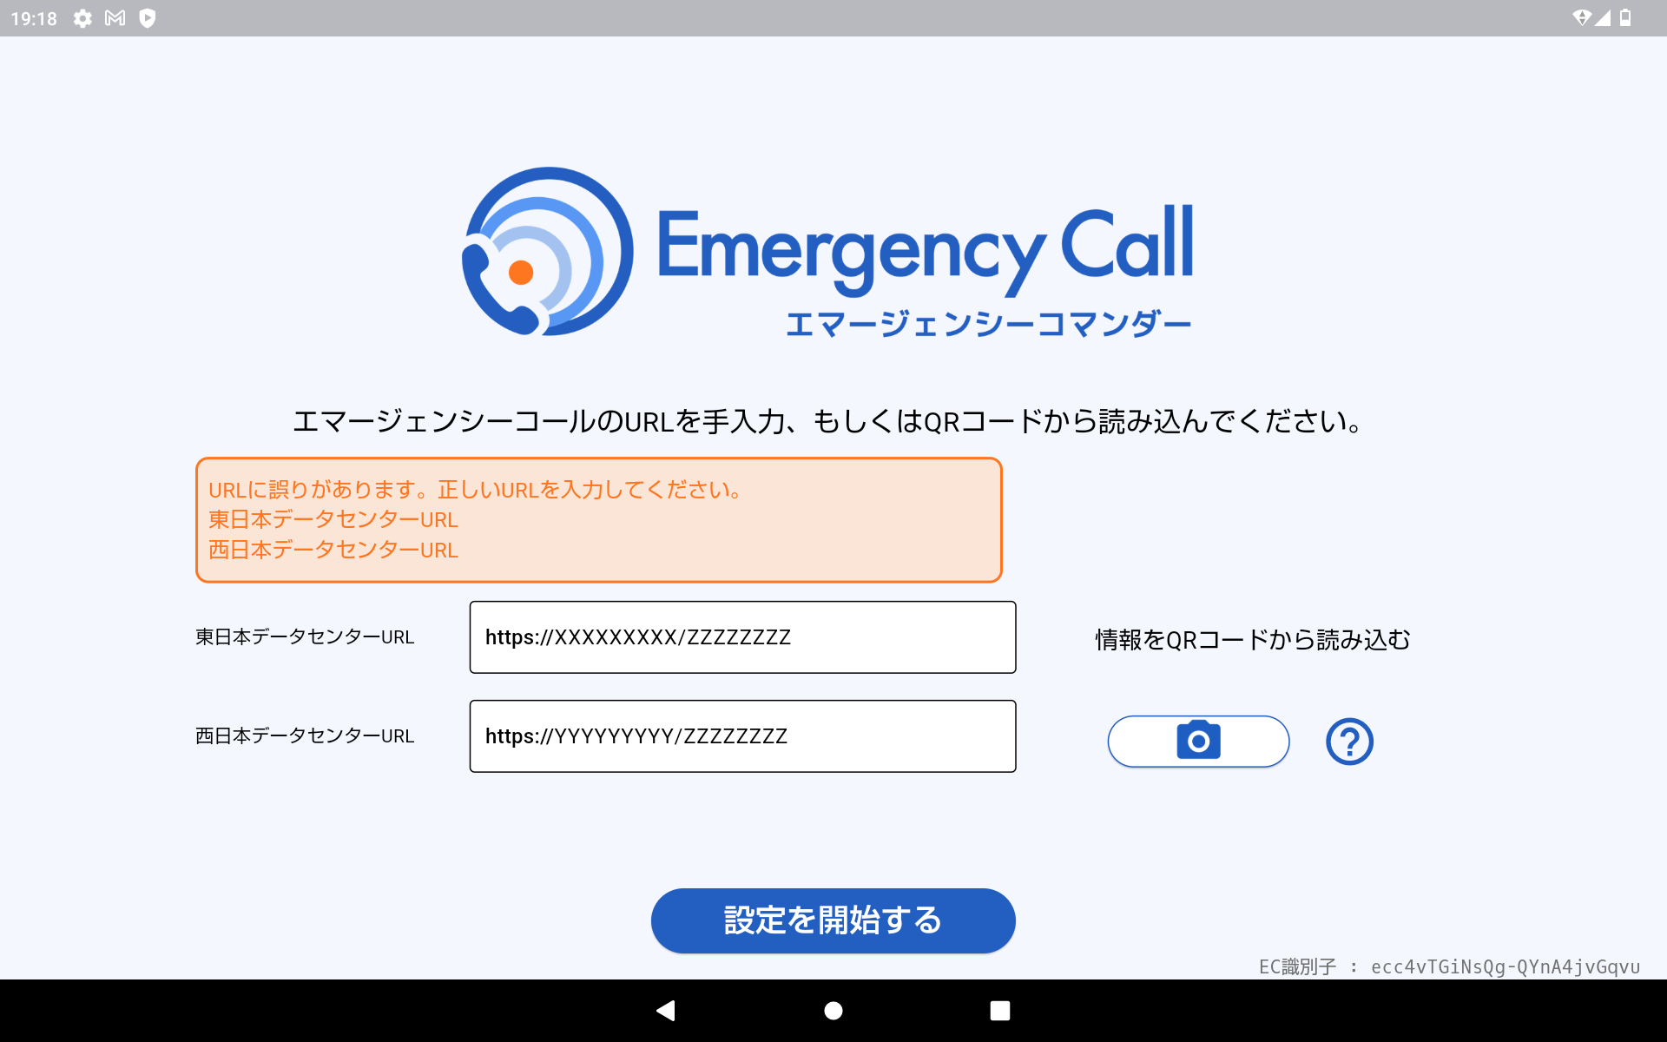
タブレット側の操作
⑤「 」カメラアイコンをタップします。
⑥カメラが起動しますので「前項④」にて
表示したQRコードを読み取ります。
画面設定 WEB
⑦「設定を開始する」をタップします。
画面設定 タブレット
ボタン名を編集する | P10
ページ名を編集する | P11
連絡発信
エラー時の対応
エラーが出た場合
「URLに誤りがあります。正しいURLを～」
と表示された場合は、URLに誤りがないか
を確認してください。
QRコードから読み込んでエラーが表示
された場合はメンテナンス等でサーバが
停止している可能性がありますので
ご確認ください。
端末詳細
接続先変更

Slide 13
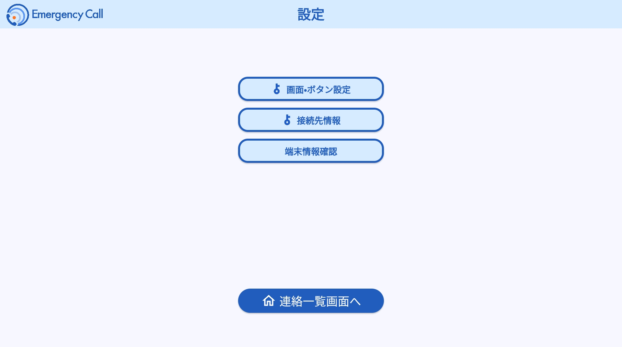
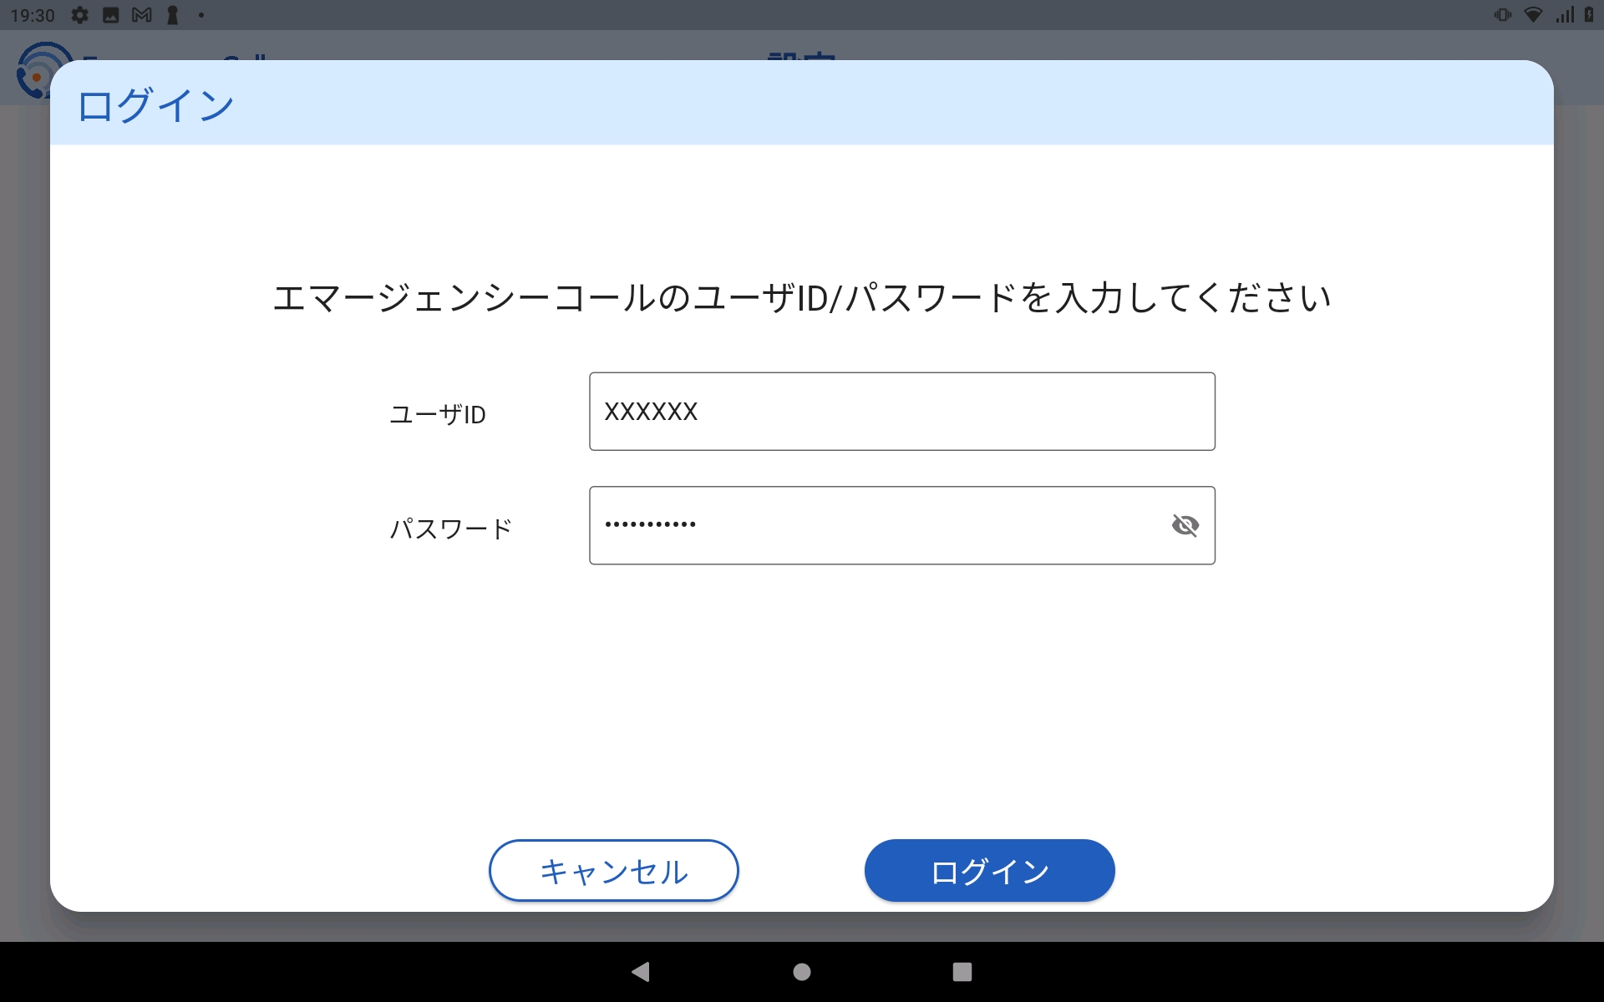
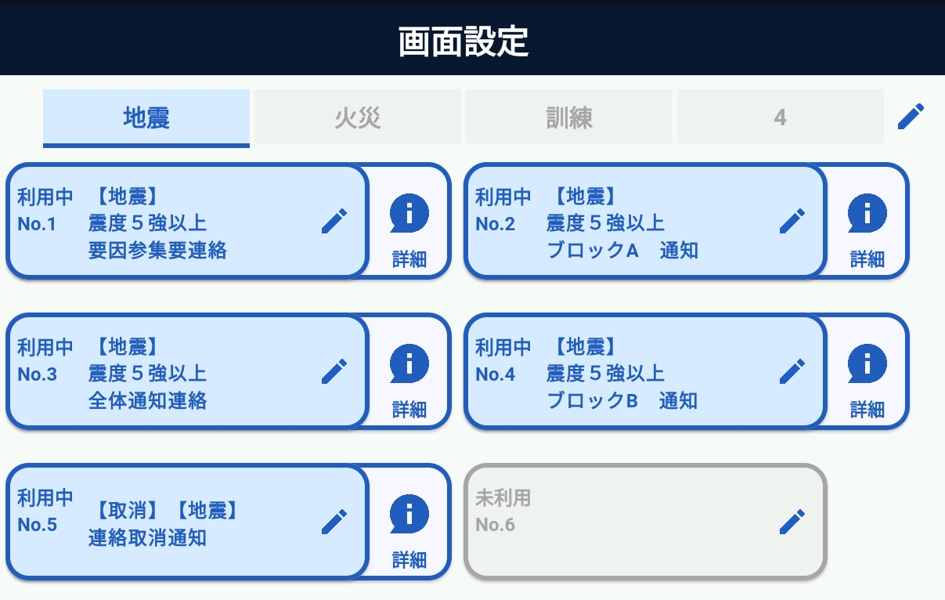
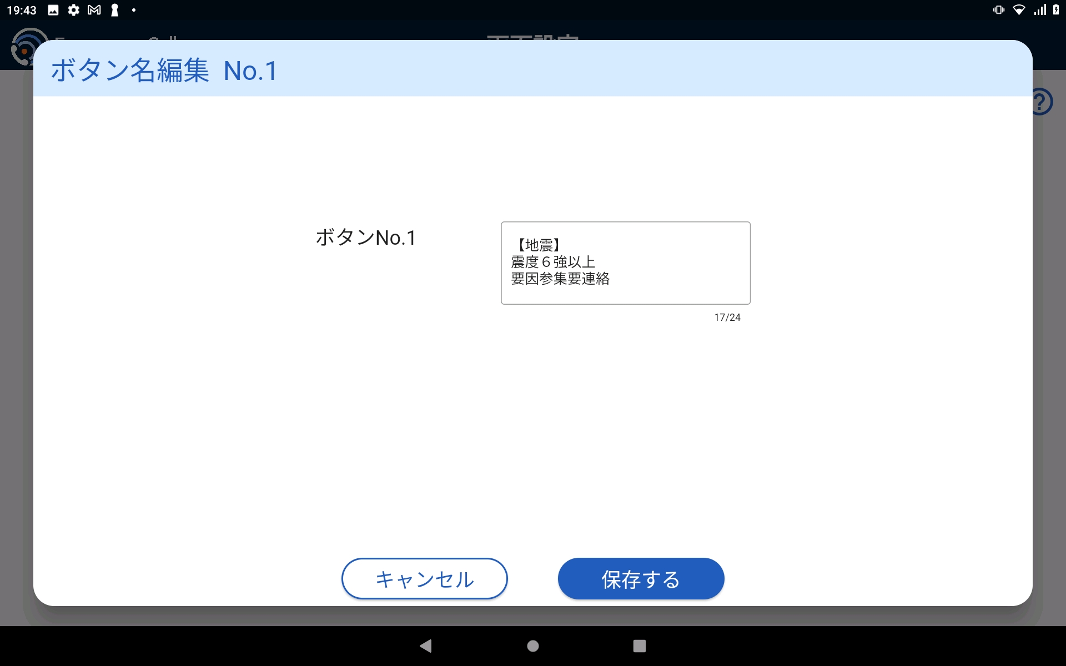
（２）ボタン名を編集する
①「画面・ボタン設定」ボタンをタップ
します。
画面設定 WEB
②エマージェンシーコールのユーザID
およびパスワードを入力し
「ログイン」ボタンをタップします。
画面設定 タブレット
③ボタン名を変更したいボタンの
「 」編集アイコンをタップします。
連絡発信
④ページ名を入力します。
⑤「保存する」ボタンをタップします。
エラー時の対応
ボタン名変更完了
端末詳細
緊急連絡一覧から設定画面を開く
画面右上の「 」設定アイコン
をタップします。
接続先変更

Slide 14
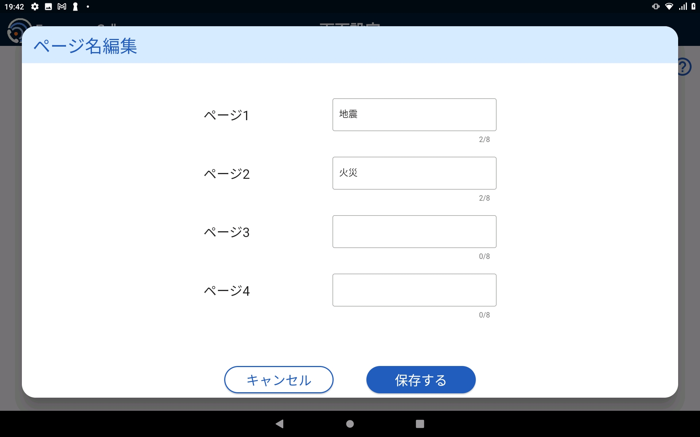
（２）ページ名を編集する
①「画面・ボタン設定」ボタンをタップ
します。
画面設定 WEB
②エマージェンシーコールのユーザID
およびパスワードを入力し
「ログイン」ボタンをタップします。
画面設定 タブレット
③ページタブの右にある
「 」編集アイコンをタップします。
連絡発信
④ページ名を入力します。
⑤「保存する」ボタンをタップします。
エラー時の対応
ページ名変更完了
端末詳細
緊急連絡一覧から設定画面を開く
画面右上の「 」設定アイコン
をタップします。
接続先変更

Slide 15
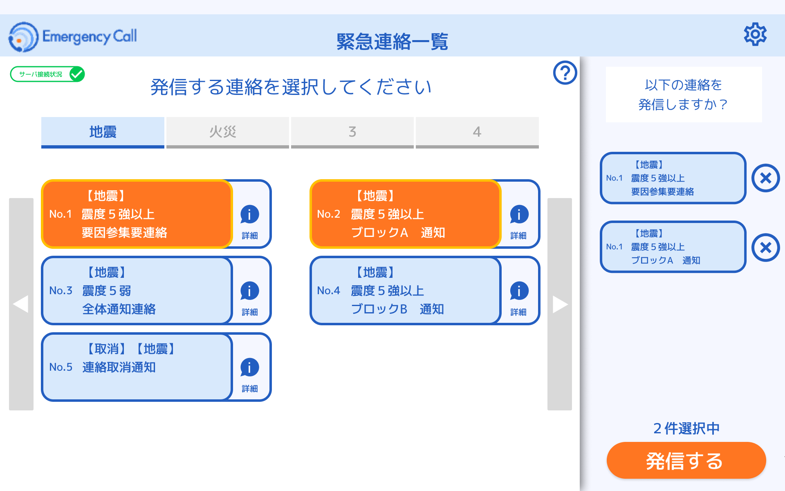

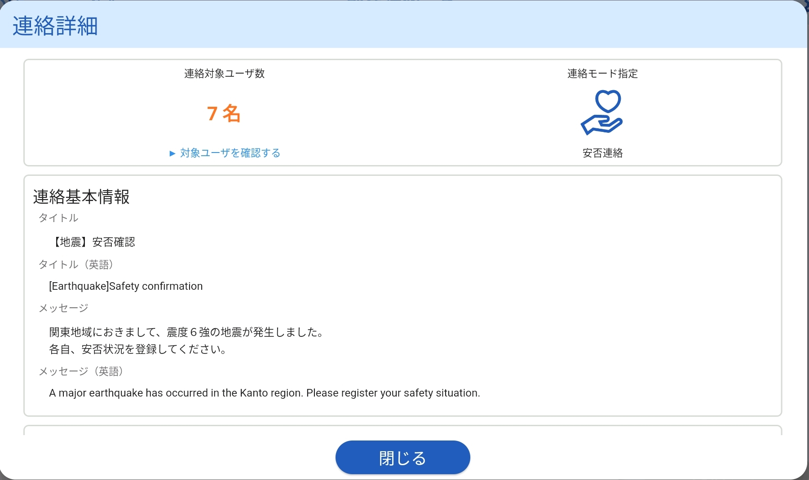
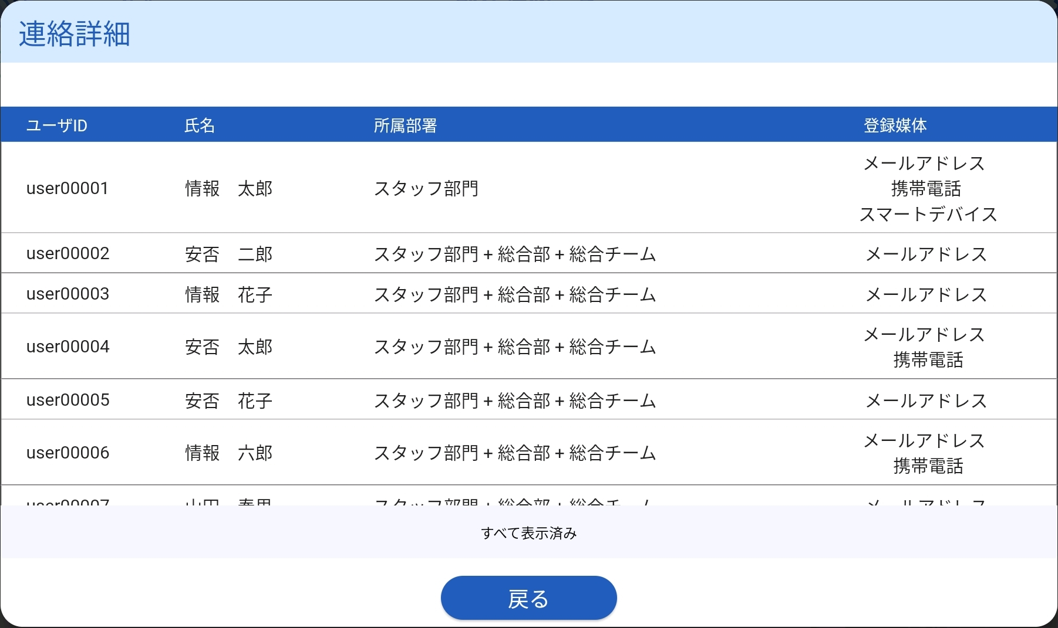
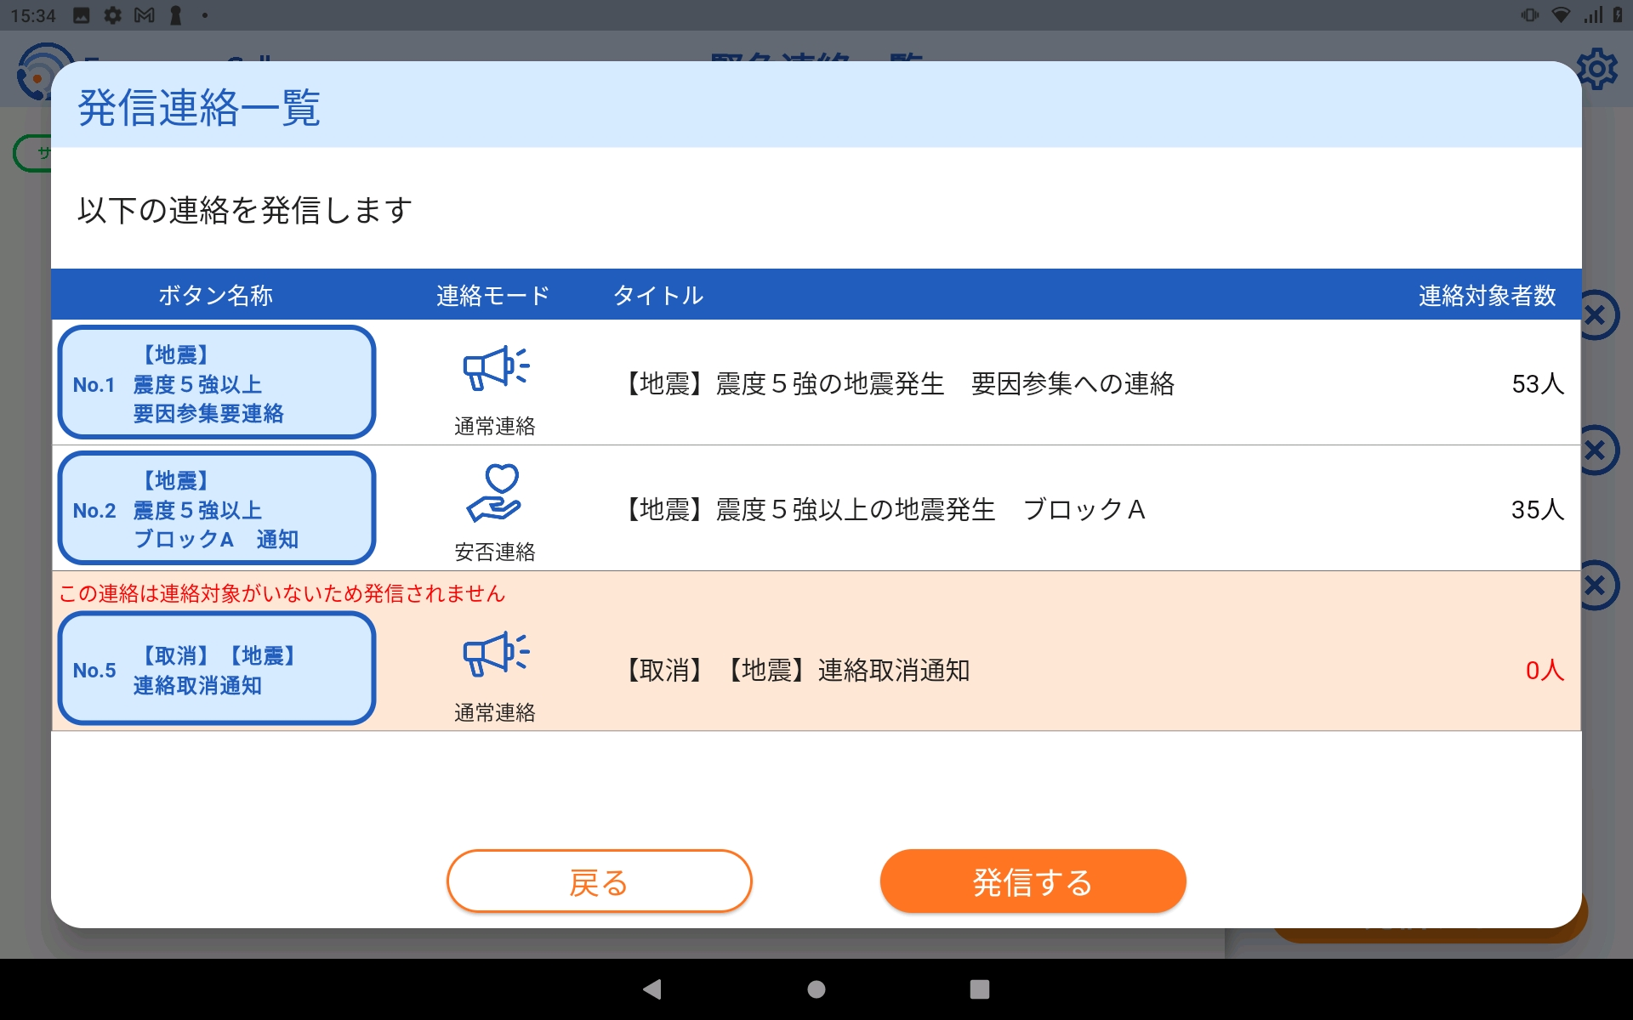
３．連絡発信
事前にボタンに連携した連絡を選択し発信します。
（１）連絡を発信する
①発信したい連絡ボタンをタップします。
※解除したい場合は再度連絡ボタンを
タップ、もしくは「発信リスト」の解除アイコンを
タップしてください。
画面設定 WEB
画面設定 タブレット
②「発信する」ボタンをタップします。
をタップすることで、連携されている連絡の詳細を確認いただけます。
連絡発信
エラー時の対応
③連絡一覧の内容に相違なければ、
「発信する」ボタンをタップします。
端末詳細
接続先変更

Slide 16
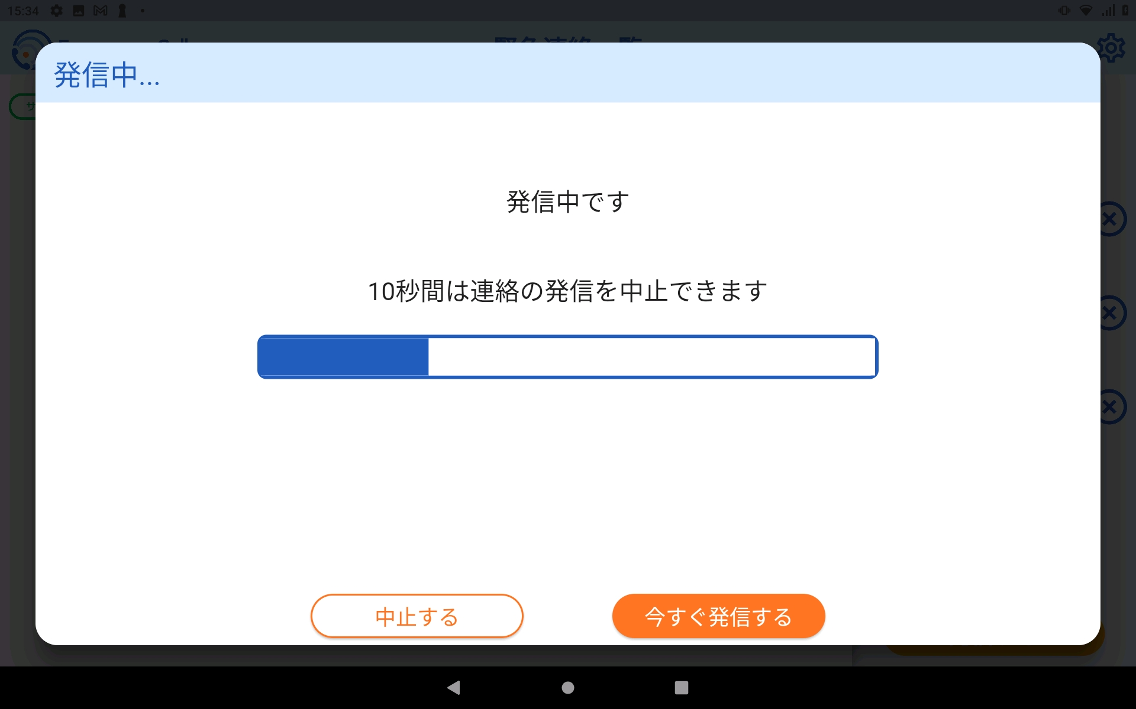
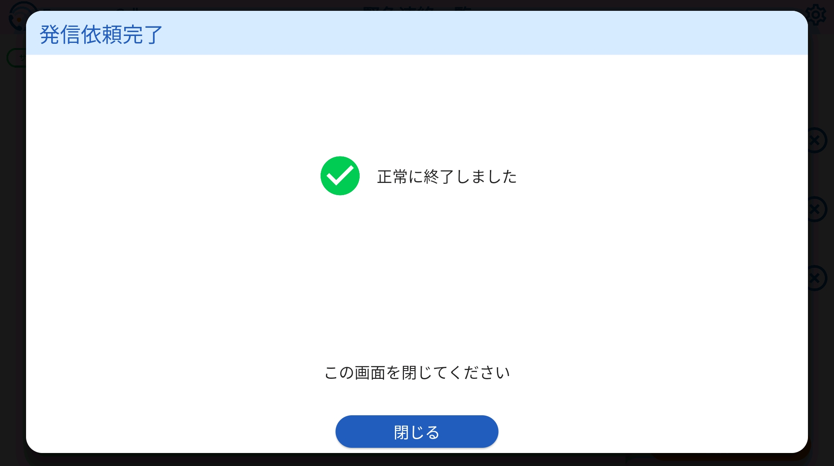

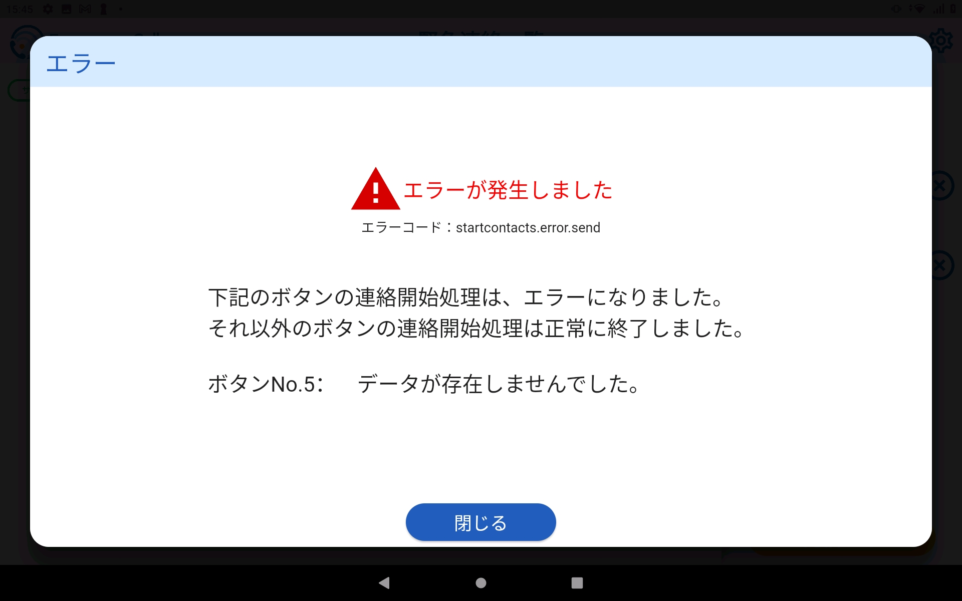
④10秒経過後に発信が完了します。
すぐに完了させたい場合は
「今すぐ発信する」ボタンをタップ
してください。
画面設定 WEB
⑤正常に連絡発信が完了した場合、
左記画面が表示さます。
画面設定 タブレット
連絡発信完了
連絡発信
エラー時の対応
連絡発信エラーダイアログ
連絡発信に失敗した場合、以下のメッセ―ジが出る場合があります。
複数の連絡を発信して、発信出来なかった連絡があった場合、
失敗した連絡のボタン番号と
原因となるメッセージが表示されます。
再度連絡を発信する場合は、
原因を解消してから発信してください。
端末詳細
接続先変更

Slide 17
４．エラー時の対応
エラーの種類ごとに対応を記載しております。
（１）連絡発信時のエラー
画面設定 WEB
画面設定 タブレット
No | エラーコード | エラーメッセージ | 対応
1 | startcontacts.error.send | データが存在しませんでした。 | 発信連絡一覧～発信までの間に連携先の テンプレートが削除されていた場合に発生します。 連絡テンプレートが連携されているかを 確認してください。
2 |  | 連絡対象ユーザ数が0人です。 | 発信連絡一覧～発信までの間に連携先のユーザ数が０人になっていた場合に発生します。 連絡詳細より連絡対象ユーザを確認して ください。
3 |  | 予期せぬエラーが発生しました。 | 上記以外の理由により発生します。 連携している連絡を見直し、時間をおいて 再度発信するか、端末の再起動を実施 してください。
連絡発信
エラー時の対応
端末詳細
接続先変更

Slide 18
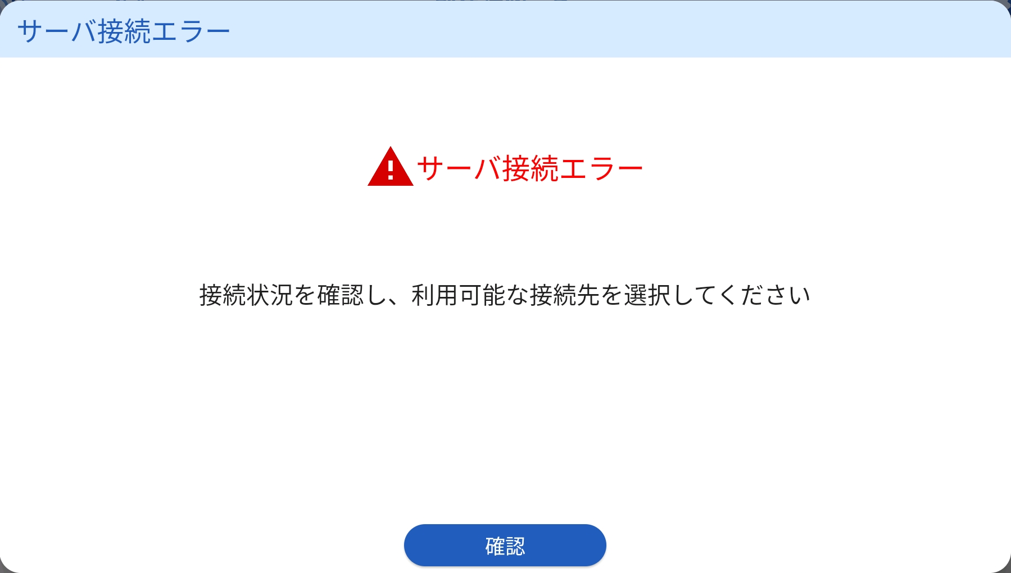
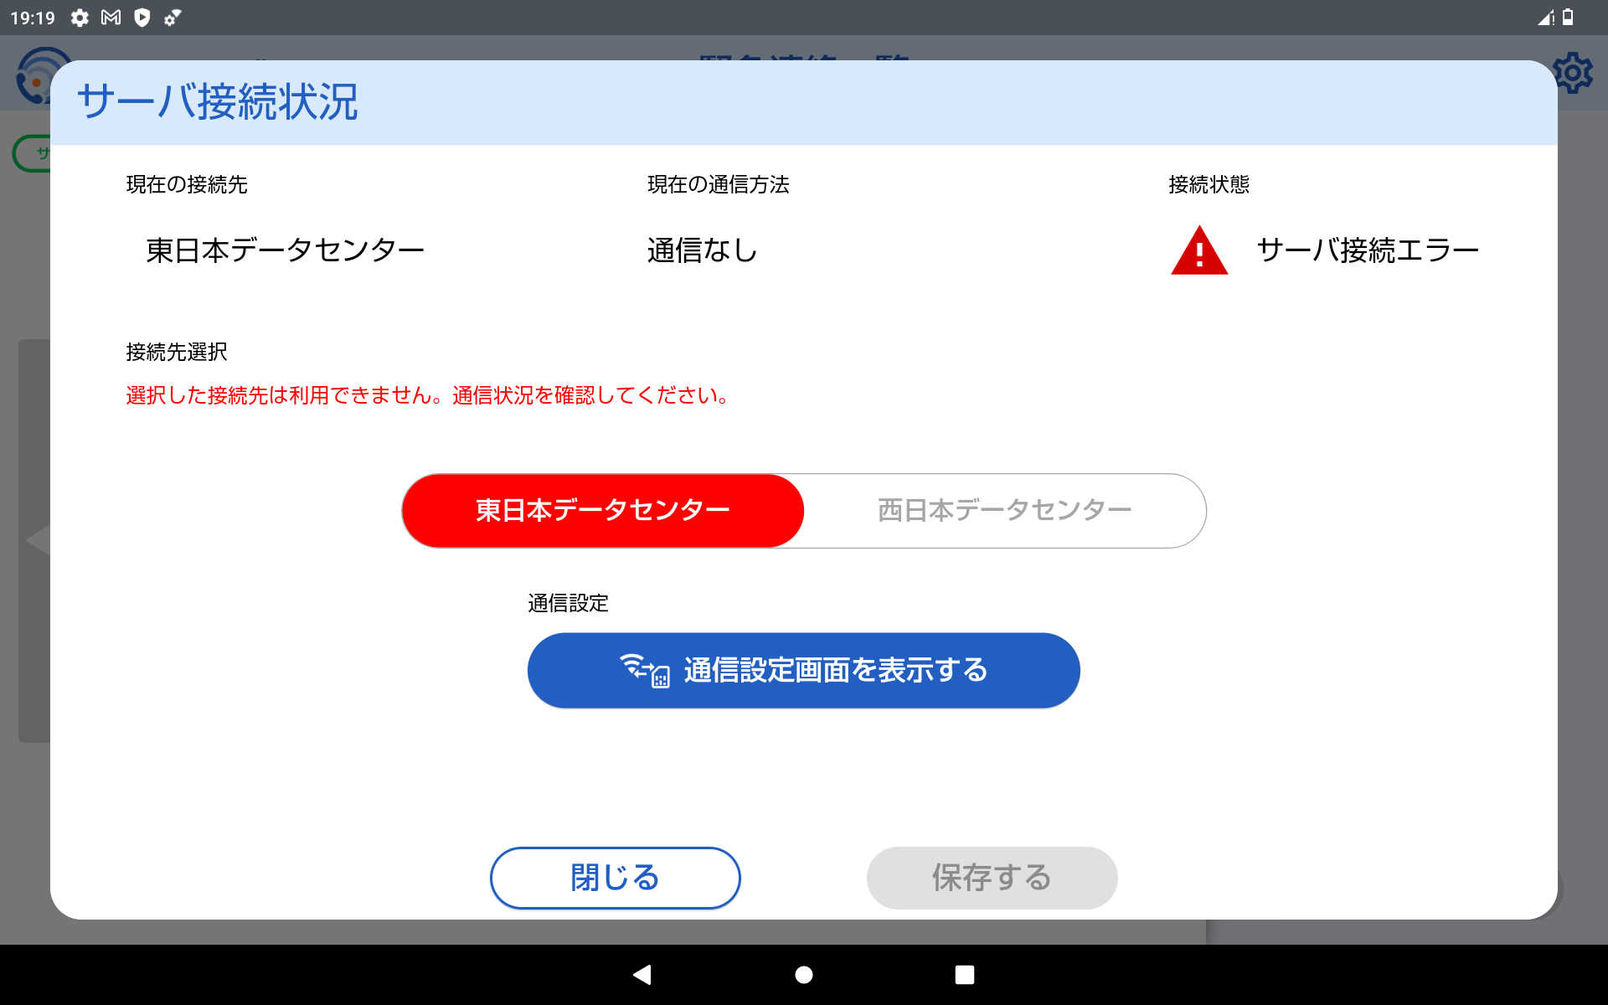
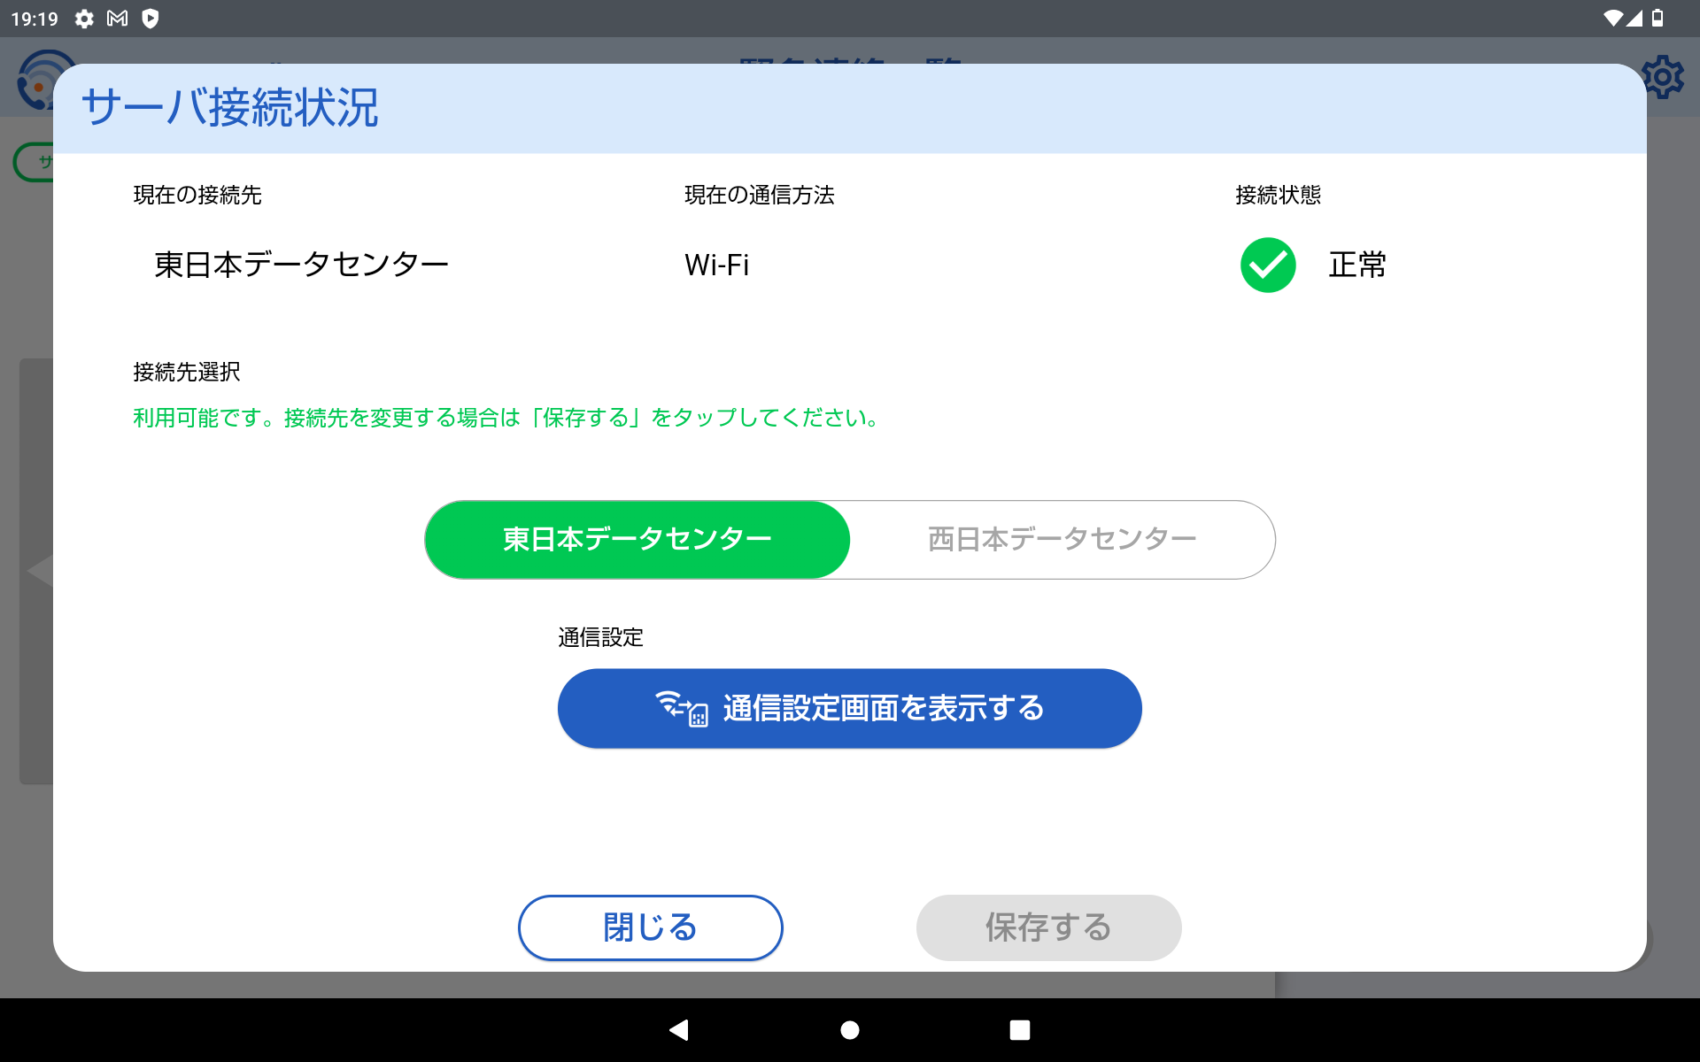
（２）サーバ接続に関するエラー
画面設定 WEB
No | エラーメッセージ | 対応
1 | 接続状況を確認し、利用可能な接続先を選択してください。 | 通信（モバイル/Wi-fi/有線LAN）に何らかの異常が発生しているか、接続先のサーバが停止しているため接続出来ていません。 接続先・通信設定を変更してください。
画面設定 タブレット
連絡発信
「接続先選択」「通信設定」を変更します。
エラー時の対応
利用可能であることを確認し
「保存する」をタップします。
端末詳細
通信方法の優先度について
Wi-Fi ・モバイルが両方有効となっている場合、
Wi-Fiが優先して接続されます。
接続先変更
①Wi-Fi → ②モバイル

Slide 19
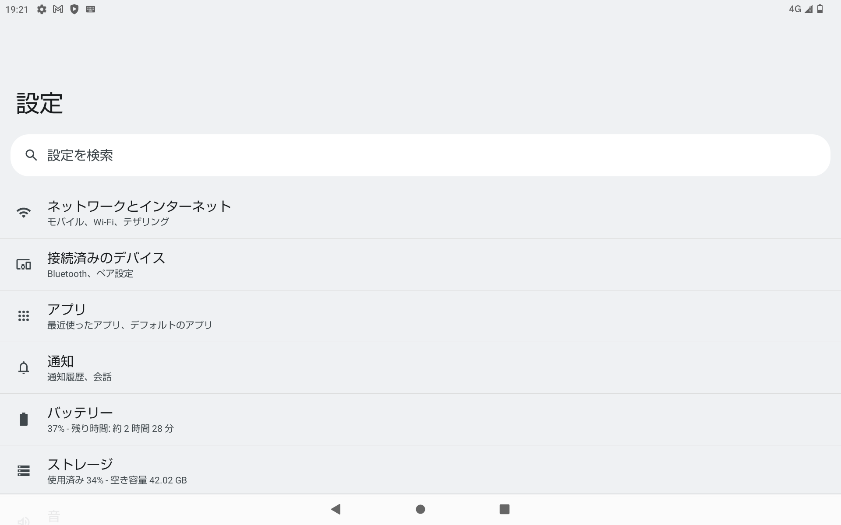
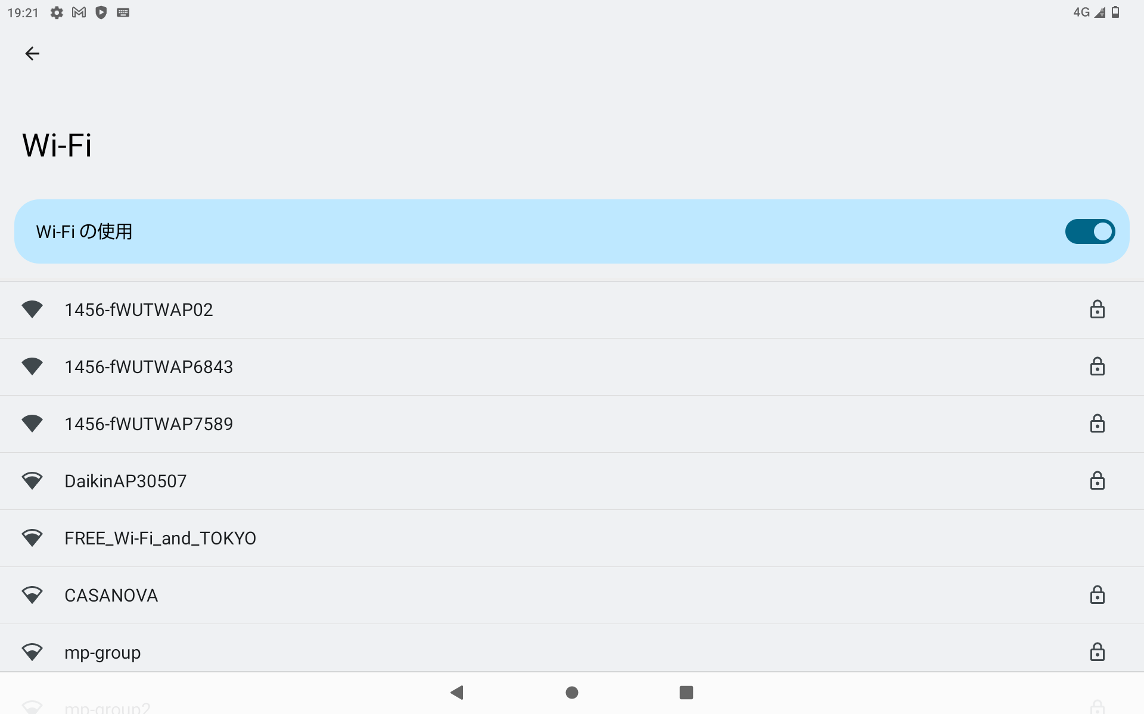
Wi－Fiの設定方法
「通信設定画面を表示する」をタップすると端末の設定画面を開くことができます。
① 「ネットワークとインターネット」をタップ
します
② 「Wi-Fiの使用」をのスイッチをタップで
有効にすると周囲のWi-Fiが表示され
ますので、選択してください。
画面設定 WEB
画面設定 タブレット
端末設定画面における注意事項
連絡発信
Wi-Fiの設定を行う際にはその他の端末設定も表示されますが、「ネットワークとインターネット」以外の設定項目は変更されませんようお願いします。
エラー時の対応
端末詳細
接続先変更

Slide 20
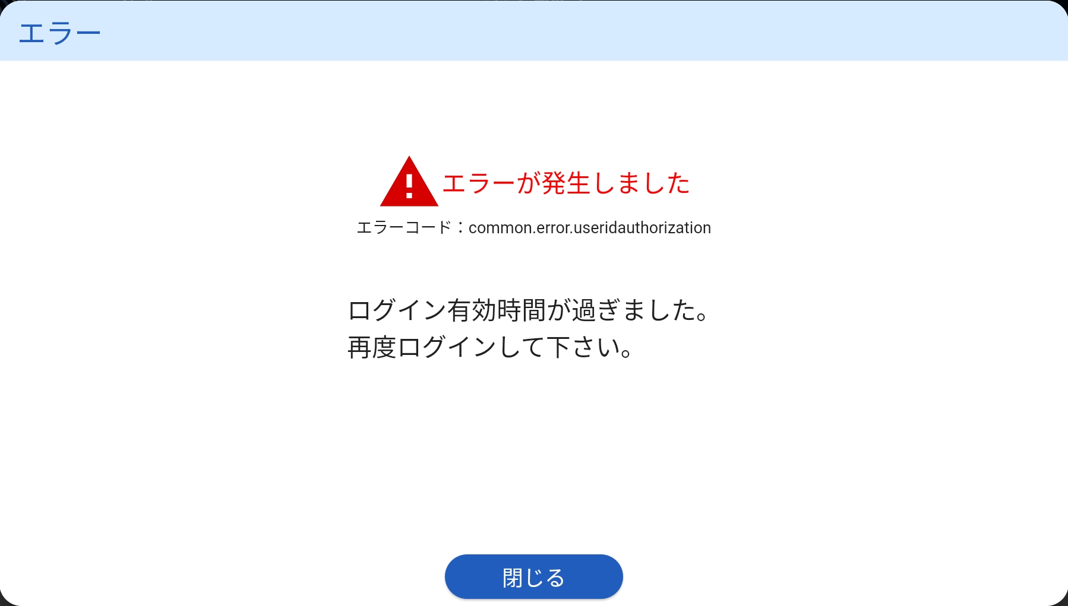
（３）その他エラーダイアログ
画面設定 WEB
No | エラーコード | エラーメッセージ | 対応
1 | common.error.analysis | リクエスト内容の解析に失敗しました。 | アプリから送られたデータのリクエスト解析に失敗しています。 再度操作いただくか、端末の再起動を実施してください。
2 | common.error.hashauthorization | ハッシュ認証に失敗しました。 | アプリ側のEC識別子とサーバー側に 登録されているEC識別子の値を異なっていることが原因です。 お手数ですがインフォコムまでお知らせ願います。
3 | common.error.useridauthorization | ログイン有効時間が過ぎました。 再度ログインして下さい。 | タイムアウト（未操作のまま15分経過）しています。 設定TOPに戻り、再度ログインしてください。
4 | common.error.required | 必須項目が指定されていません。 | 再度操作いただくか、端末の再起動を実施してください。
画面設定 タブレット
連絡発信
エラー時の対応
端末詳細
接続先変更

Slide 21
No | エラーコード | エラーメッセージ | 対応
5 | common.error.invalid | 不正な入力値です。 | 正しい値を入力してください。 改善が見られない場合は端末の再起動を実施してください。
6 | common.error.notfound | データが見つかりませんでした。 | 取得したいデータが削除されてる可能性がります。 繰り返し表示される場合は該当のデータが存在するかを確認してください。
7 | common.error.invalidcompanykey | 不正な企業キーワードです。 | 企業キーワードに誤りがあります。 正しい企業キーワードを入力してください。
8 | common.error.outofterm | テナント利用期間外です。 | エマージェンシーコールの利用申し込みがされていません。 管理者にお問い合わせください。
9 | common.error.optiondisabled | オプション設定がオフになっています。 | エマージェンシーコマンダーの利用申し込みがされておりません。 管理者にお問い合わせください。
10 | login.error.invaliduser | 入力したユーザIDまたはパスワードに誤りがあります。 | 正しい値を入力してください。 （パスワードを忘れた場合はエマージェンシーコールより再設定してください。）
11 | - | ログイン失敗回数が超過したためアカウントがロックされています。 | 解除設定時間経過後、再度入力してください。 （パスワードを忘れた場合はエマージェンシーコールより再設定してください。）
画面設定 WEB
画面設定 タブレット
連絡発信
エラー時の対応
端末詳細
接続先変更

Slide 22
No | エラーコード | エラーメッセージ | 対応
12 | - | 予期しないエラーが発生しました。 繰り返し操作を行っても状況が改善されない場合は、管理者にお問い合わせください。 | 何らかの理由でアプリ内で処理が止まっています。 再度操作いただくか、端末の再起動を実施してください。
13 | - | カメラの利用が拒否されているためこの機能はご利用いただけません。手動で入力をお願いします。 | カメラの利用許可を拒否しています。 お手数ですがインフォコムまでお知らせ願います。
画面設定 WEB
画面設定 タブレット
連絡発信
エラー時の対応
端末詳細
接続先変更

Slide 23
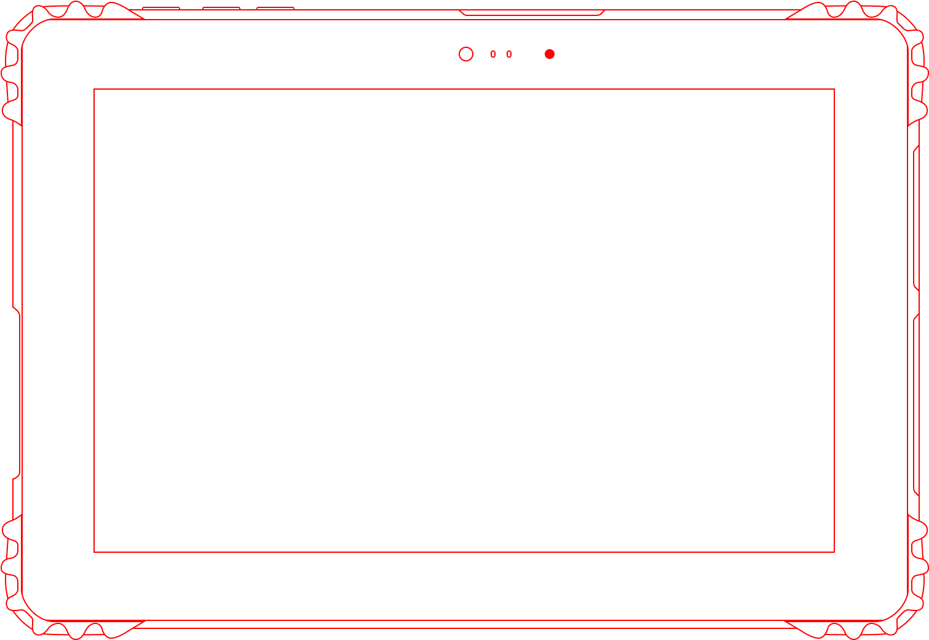
５．端末の詳細
ボタンや機能の役割を確認いただけます。
（１）各部の役割
1
2
3
画面設定 WEB
6
7
8
画面設定 タブレット
9
4
5
連絡発信
番号 | 機能 | 説明 | 補足
1 | フロントカメラ | 使用しません。
2 | 表示ランプ（右） | タブレットの状態を示すランプです。 赤点灯：充電中またはバッテリー駆動時に電池 残量が15%を下回る 赤点滅：充電制限中 緑点灯：充電完了 消灯 ：充電器未接続
3 | 照度センサー | 無効となっています。明るさは固定です。
4 | セキュリティースロット | 市販のセキュリティケーブルを使用して、タブレットを机などにつなぐことができます。
5 | ストラップ取り付け穴 | 市販のストラップを取り付けることができます。
6 | ファンクションキー | 無効となっています。
7 | ヘッドセット端子 | ヘッドセットまたはヘッドホンを接続できるポートです。
8 | リセットボタン | タブレットを強制的にリセットするためのボタンです。
9 | USB･2.0(Type-C形状)ポート | USB2.0(Type-C形状)規格に対応したUSBポートです。充電するときは充電器のケーブルをこのポートに接続してください。
エラー時の対応
端末詳細
接続先変更

Slide 24
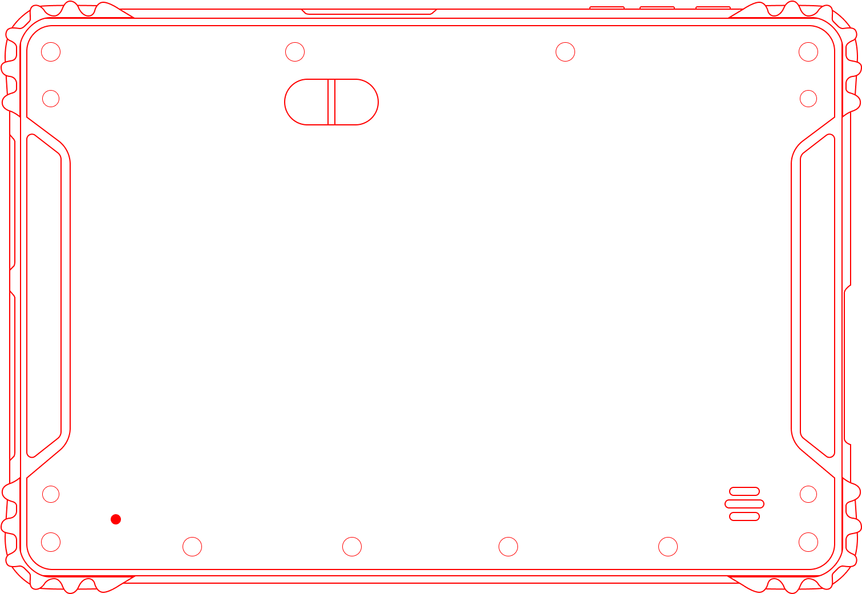
1
2
3
4
5
画面設定 WEB
画面設定 タブレット
7
6
4
連絡発信
番号 | 機能 | 説明 | 補足
1 | 電源ボタン | タブレットの電源をON/OFFします。
2 | 音量UP/DOWNキー | 音量を調整します。 右のボタンを押すと音量が下がり、左のボタンを 押すと音量が上がります。
3 | nanoSIMカードスロット | モバイルデータ通信を使用する際に必要なnanoSIMカードを装着するスロットです。
4 | microSDカードスロット | 使用しません。
5 | リアカメラ | 使用しません。
6 | スピーカー | モノラル出力のスピーカーです。再生音を出力します。
7 | マイク | 使用しません。
8 | ドッキングコネクタ | オプション機器を接続する際に使用します。
エラー時の対応
端末詳細
接続先変更

Slide 25
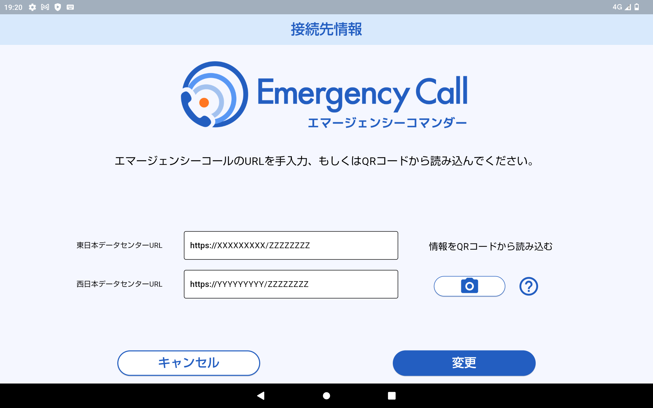
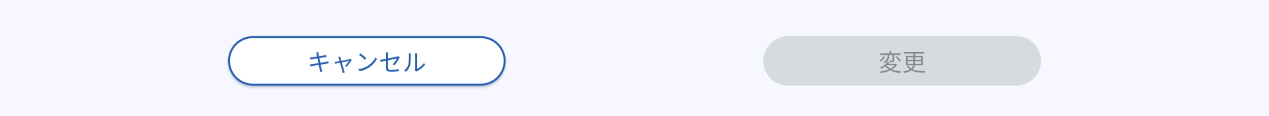
６．接続先変更
現在と異なるエマージェンシーコールにてエマージェンシーコマンダーを利用
する場合は、エマージェンシーコマンダーの接続先を変更する必要があります。
①設定アイコンを選択します
②「接続先情報」ボタンをタップします。
画面設定 WEB
画面設定 タブレット
③エマージェンシーコールのユーザID
およびパスワードを入力し、「ログイン」
ボタンをタップします
④カメラアイコンをタップします。
連絡発信
エラー時の対応
⑥変更をタップし完了です。
端末詳細
⑤「P.１０」PC側の操作を参照し
エマージェンシーコールでQRコードを
表示します。
接続先変更

